Slide 1

Mạng máy tính: Cách tiếp cận từ trên xuống
Phiên bản thứ bảy
Chương 3
Lớp vận chuyển
Các slide trong bản trình bày này chứa các siêu liên kết. Người dùng JAWS sẽ có thể lấy danh sách các liên kết bằng cách sử dụng INSERT+F7
Bản quyền © 2017, 2013, 2010 Pearson Education, Inc. Bảo lưu mọi quyền
Notes:
Nếu bản trình bày PowerPoint này chứa các phương trình toán học, bạn có thể cần kiểm tra xem máy tính của mình đã được cài đặt phần mềm sau chưa:
1) Plugin MathType
2) Math Player (có sẵn phiên bản miễn phí)
3) Trình đọc NVDA (có sẵn phiên bản miễn phí)

Slide 2
Lớp vận chuyển
mục tiêu của chúng tôi :
hiểu các nguyên tắc đằng sau các dịch vụ lớp vận chuyển:
ghép kênh, tách kênh
truyền dữ liệu đáng tin cậy
Kiểm soát lưu lượng
kiểm soát tắc nghẽn
tìm hiểu về các giao thức lớp vận chuyển Internet:
bạn Đ. P : vận chuyển không kết nối
t C P : vận chuyển đáng tin cậy hướng kết nối
t C Kiểm soát tắc nghẽn P

Slide 3
Mục tiêu học tập (1 trên 10)
3.1 dịch vụ tầng vận chuyển
3.2 ghép kênh và tách kênh
3.3 vận chuyển không kết nối : U Đ. P
3.4 nguyên tắc truyền dữ liệu đáng tin cậy
3.5 vận chuyển hướng kết nối: T C P
cấu trúc phân khúc
truyền dữ liệu đáng tin cậy
Kiểm soát lưu lượng
quản lý kết nối
3.6 nguyên tắc kiểm soát tắc nghẽn
3,7T _ C Kiểm soát tắc nghẽn P

Slide 4
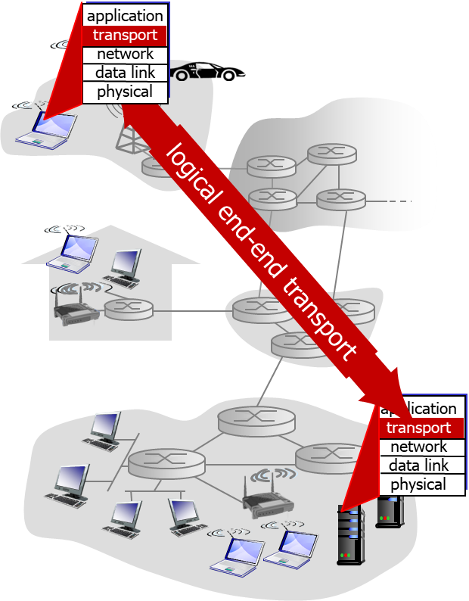
Dịch vụ vận tải và giao thức
cung cấp giao tiếp logic giữa các quy trình ứng dụng đang chạy trên các máy chủ khác nhau
giao thức truyền tải chạy trong hệ thống đầu cuối
bên gửi: chia tin nhắn ứng dụng thành các phân đoạn , chuyển đến lớp mạng
rcv side: tập hợp lại các phân đoạn thành tin nhắn, chuyển đến lớp ứng dụng
nhiều hơn một giao thức vận chuyển có sẵn cho các ứng dụng
Internet: T C P và U Đ. P

Slide 5
Vận chuyển so với Lớp mạng
lớp mạng : giao tiếp logic giữa các máy chủ
lớp vận chuyển : giao tiếp logic giữa các quy trình
dựa vào, nâng cao, các dịch vụ tầng mạng
hộ gia đình tương tự:
12 đứa trẻ nhà Ann gửi thư cho 12 đứa trẻ nhà Bill:
máy chủ = nhà
quá trình = trẻ em
tin nhắn ứng dụng = thư trong phong bì
giao thức vận chuyển = Ann và Bill, người chuyển giao cho anh chị em trong nhà
giao thức lớp mạng = dịch vụ bưu chính

Slide 6
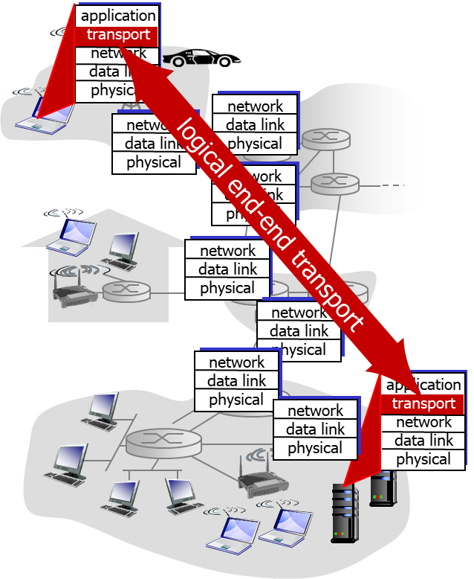
Giao thức tầng truyền tải Internet
đáng tin cậy, giao hàng theo thứ tự (T C P)
điều khiển tắc nghẽn
Kiểm soát lưu lượng
kết nối cập nhật
không đáng tin cậy, giao hàng không theo thứ tự: U Đ. P
phần mở rộng đơn giản của “best-effort” I P
dịch vụ không có sẵn:
đảm bảo chậm trễ
đảm bảo băng thông

Slide 7
Mục tiêu học tập (2 trên 10)
3.1 dịch vụ tầng vận chuyển
3.2 ghép kênh và tách kênh
3.3 vận chuyển không kết nối : U Đ. P
3.4 nguyên tắc truyền dữ liệu đáng tin cậy
3.5 vận chuyển hướng kết nối: T C P
cấu trúc phân khúc
truyền dữ liệu đáng tin cậy
Kiểm soát lưu lượng
quản lý kết nối
3.6 nguyên tắc kiểm soát tắc nghẽn
3,7T _ C Kiểm soát tắc nghẽn P

Slide 8
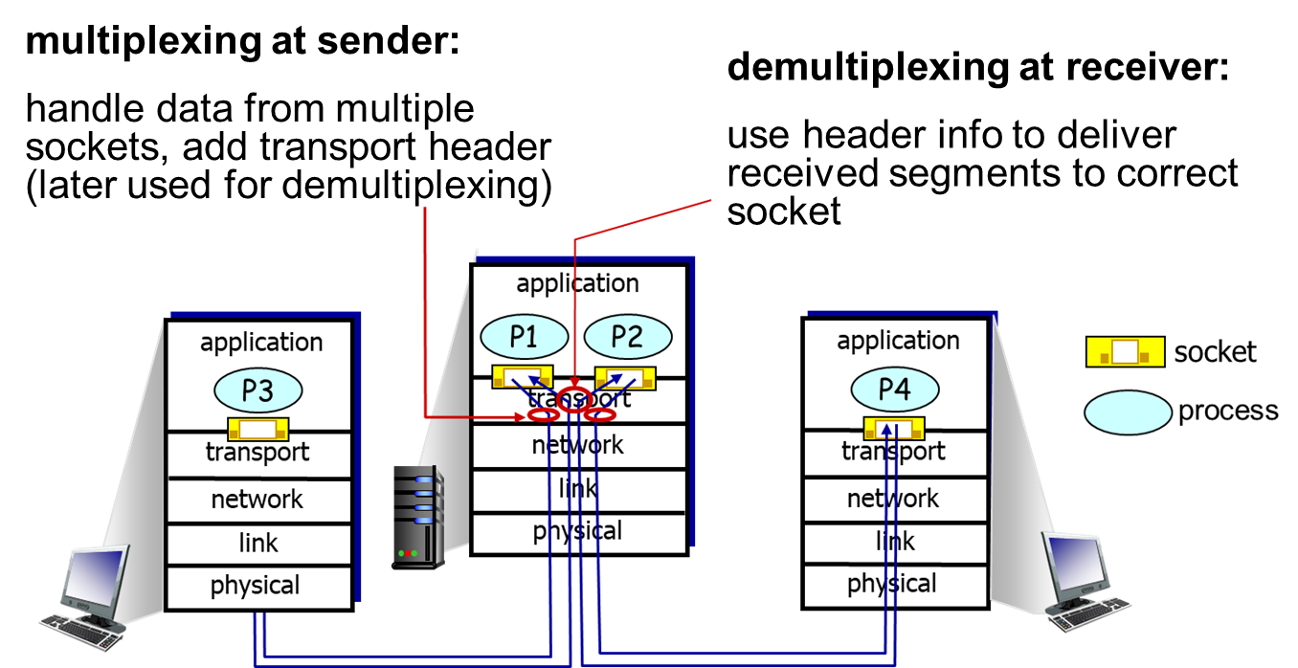
Ghép kênh/Tách kênh

Slide 9
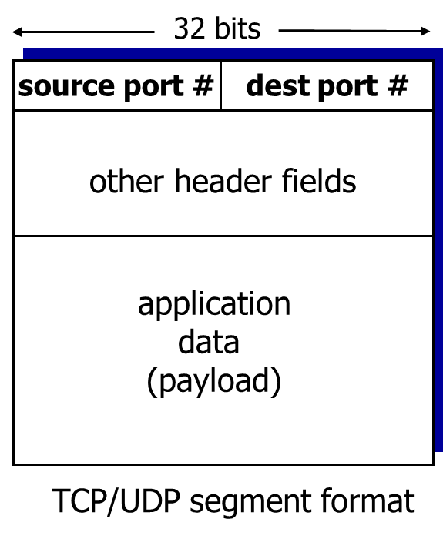
Cách thức hoạt động của Demultiplexing
máy chủ nhận được tôi gói dữ liệu P
mỗi datagram có nguồn I Địa chỉ P , điểm đến I địa chỉ p
mỗi datagram mang một phân đoạn tầng vận chuyển
số cổng đích
máy chủ sử dụng tôi Địa chỉ P & số cổng để phân đoạn trực tiếp đến ổ cắm thích hợp

Slide 10
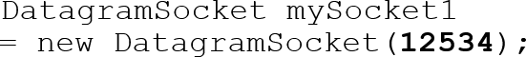
Ghép kênh không kết nối
thu hồi: socket đã tạo có cổng Host-local #:
thu hồi : khi tạo datagram để gửi vào U Đ. Ổ cắm P , phải chỉ định
điểm đến tôi địa chỉ p
cổng đích #
khi máy chủ nhận được U Đ. đoạn P:
kiểm tra cổng đích # trong đoạn
chỉ đạo U Đ. Phân đoạn P tới ổ cắm với cổng đó #
Tôi P datagram có cùng đích. cổng #, nhưng tôi nguồn khác Địa chỉ P và/hoặc số cổng nguồn sẽ được chuyển hướng đến cùng một ổ cắm tại đích

Slide 11
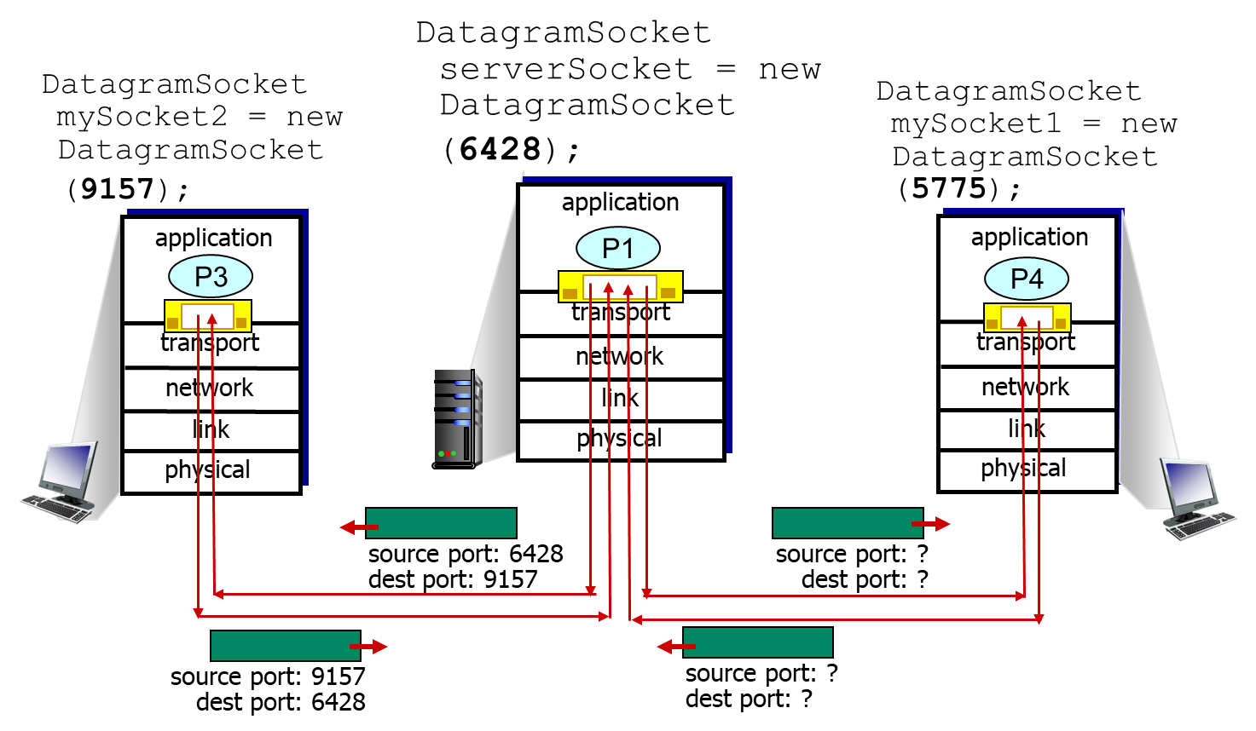
Demux không kết nối: Ví dụ

Slide 12
Demux hướng kết nối
t C Ổ cắm P được xác định bởi 4-tuple:
nguồn tôi địa chỉ p
số cổng nguồn
định mệnh tôi địa chỉ p
số cổng đích
demux: bộ thu sử dụng tất cả bốn giá trị để hướng phân đoạn đến ổ cắm thích hợp
máy chủ lưu trữ có thể hỗ trợ nhiều T đồng thời C Ổ cắm P:
mỗi ổ cắm được xác định bởi 4-tuple của chính nó
máy chủ web có ổ cắm khác nhau cho mỗi máy khách kết nối
không bền H t t P sẽ có ổ cắm khác nhau cho mỗi yêu cầu

Slide 13
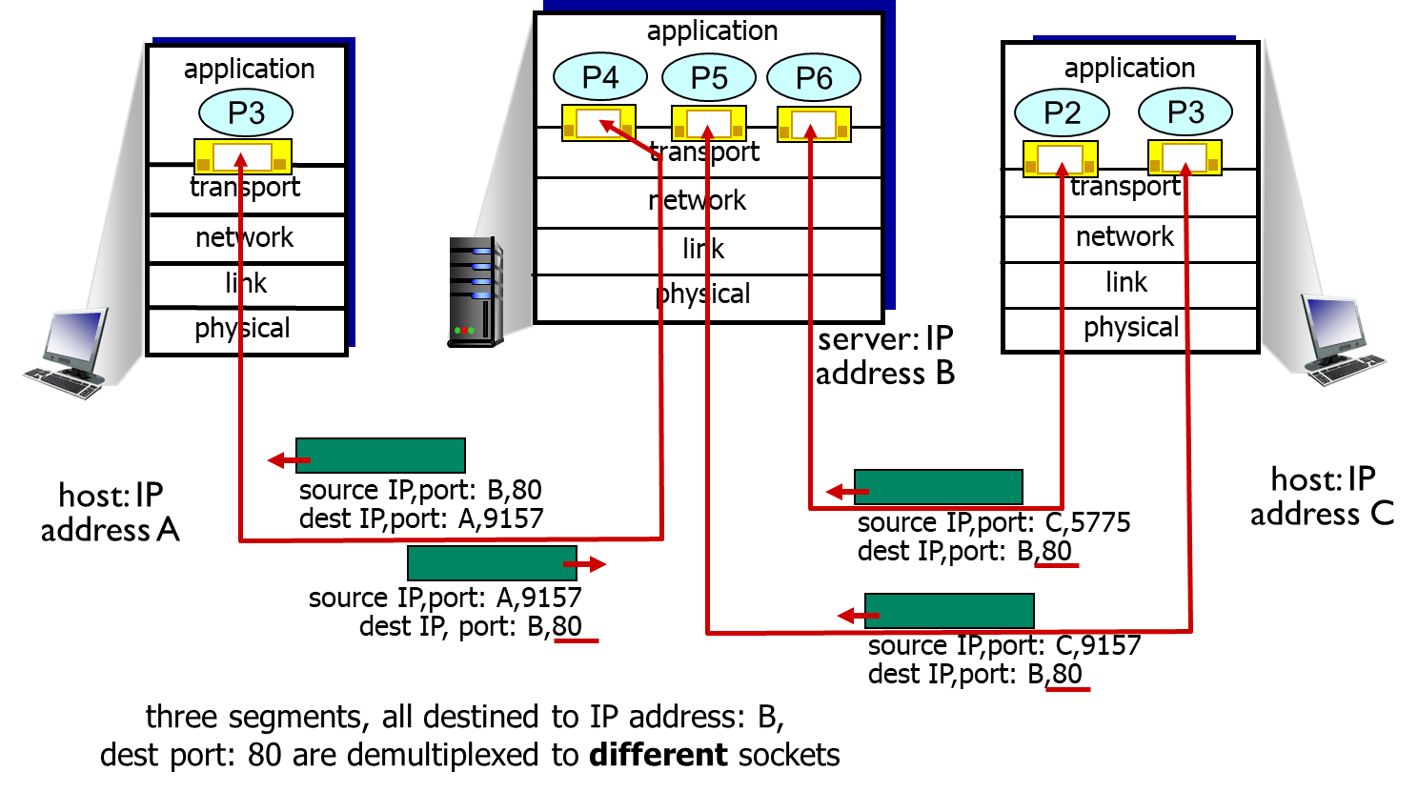
Demux hướng kết nối: Ví dụ (1 trên 2)

Slide 14
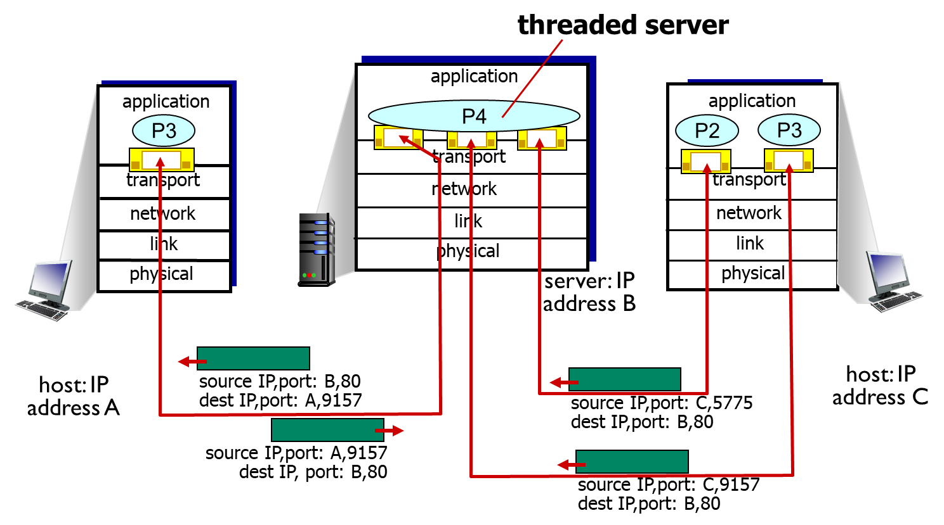
Demux hướng kết nối: Ví dụ (2 trên 2)

Slide 15
Mục tiêu học tập (3 trên 10)
3.1 dịch vụ tầng vận chuyển
3.2 ghép kênh và tách kênh
3.3 vận chuyển không kết nối : U Đ. P
3.4 nguyên tắc truyền dữ liệu đáng tin cậy
3.5 vận chuyển hướng kết nối: T C P
cấu trúc phân đoạn
truyền dữ liệu đáng tin cậy
Kiểm soát lưu lượng
quản lý kết nối
3.6 nguyên tắc kiểm soát tắc nghẽn
3,7T _ C Kiểm soát tắc nghẽn P

Slide 16
bạn Đ. P: Giao thức gói dữ liệu người dùng [R F C768]
Giao thức vận chuyển Internet “không rườm rà,” “xương trần”
dịch vụ “nỗ lực tốt nhất”, U Đ. Phân đoạn P có thể là:
mất
giao sai thứ tự cho ứng dụng
không kết nối:
không bắt tay giữa U Đ. P người gửi, người nhận
mỗi chữ U Đ. Phân đoạn P được xử lý độc lập với các phân đoạn khác
bạn Đ. P sử dụng:
phát trực tuyến các ứng dụng đa phương tiện (chịu mất mát, nhạy cảm với tốc độ)
Đ. N S
S N m P
truyền đáng tin cậy qua U Đ. P:
thêm độ tin cậy ở lớp ứng dụng
phục hồi lỗi ứng dụng cụ thể !

Slide 17
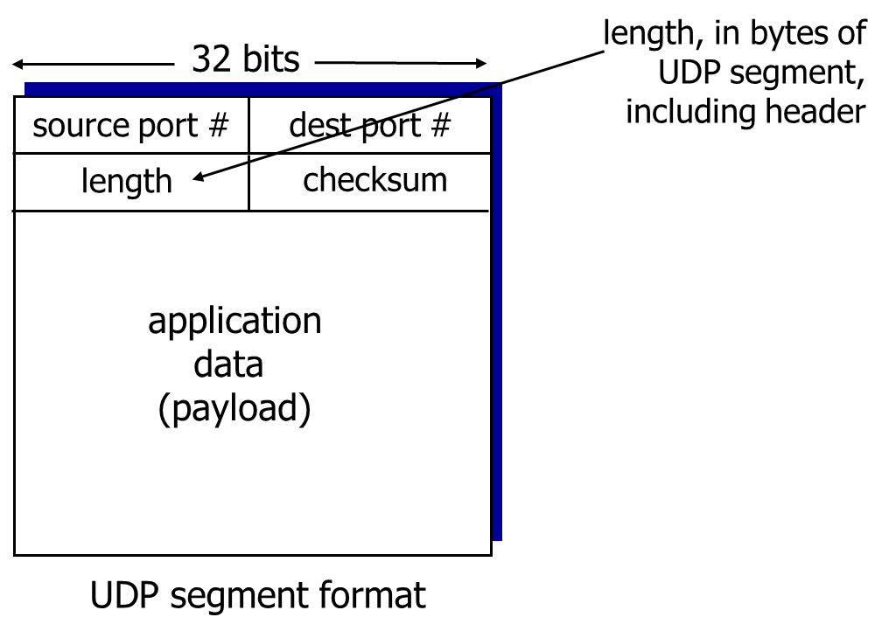
bạn Đ. P: Tiêu đề phân đoạn (1 trên 2)

Slide 18
bạn Đ. P: Tiêu đề phân đoạn (2 trên 2)
tại sao lại có chữ U Đ. P?
không thiết lập kết nối (có thể thêm độ trễ)
đơn giản: không có trạng thái kết nối ở người gửi, người nhận
kích thước tiêu đề nhỏ
không kiểm soát tắc nghẽn: U Đ. P có thể nổ nhanh như mong muốn

Slide 19
bạn Đ. Tổng kiểm tra P
Mục tiêu : phát hiện “lỗi” ( ví dụ, các bit bị đảo lộn) trong phân đoạn được truyền
người gửi:
xử lý nội dung phân đoạn, bao gồm các trường tiêu đề , dưới dạng chuỗi số nguyên 16 bit
tổng kiểm tra: phép cộng ( tổng bù của một ' ) của nội dung phân đoạn
người gửi đặt giá trị tổng kiểm tra vào U Đ. Trường tổng kiểm tra P
người nhận:
tính toán tổng kiểm tra của phân khúc nhận được
kiểm tra xem tổng kiểm tra được tính toán có bằng giá trị trường tổng kiểm tra không:
KHÔNG - phát hiện lỗi
CÓ - không phát hiện lỗi. Nhưng có lẽ lỗi dù sao ? Sau này nữa ….

Slide 20
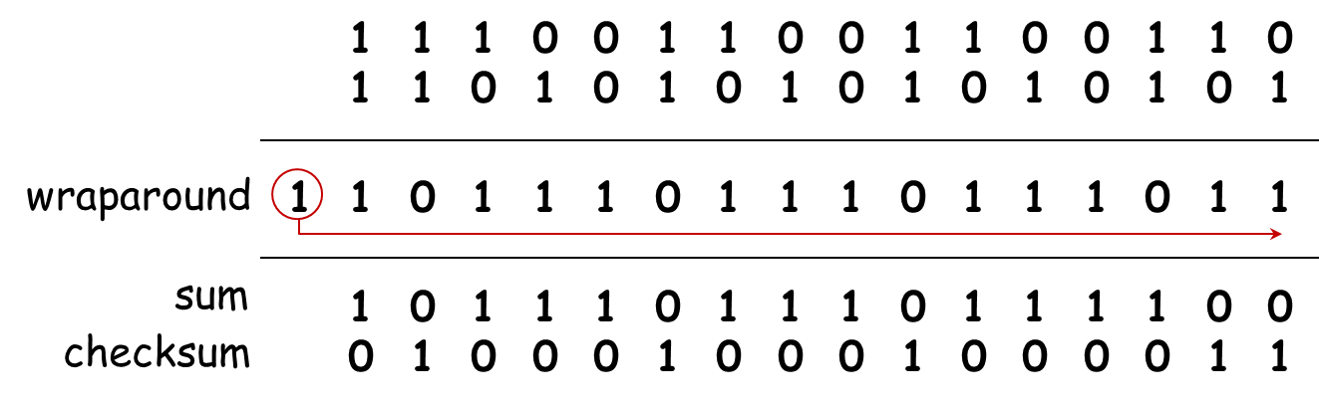
Tổng kiểm tra Internet: Ví dụ
số nguyên 16 bit
Lưu ý : khi cộng các số, cần thêm phần thực hiện từ bit quan trọng nhất vào kết quả

Slide 21
Mục tiêu học tập (4 trên 10)
3.1 dịch vụ tầng vận chuyển
3.2 ghép kênh và tách kênh
3.3 vận chuyển không kết nối : U Đ. P
3.4 nguyên tắc truyền dữ liệu đáng tin cậy
3.5 vận chuyển hướng kết nối: T C P
cấu trúc phân đoạn
truyền dữ liệu đáng tin cậy
Kiểm soát lưu lượng
quản lý kết nối
3.6 nguyên tắc kiểm soát tắc nghẽn
3,7T _ C Kiểm soát tắc nghẽn P

Slide 22
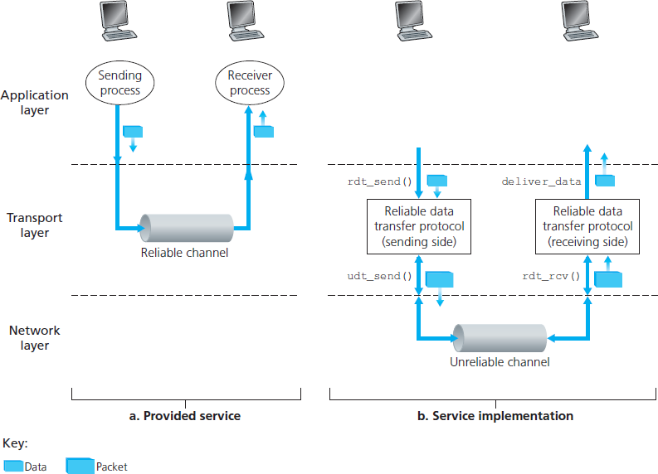
Nguyên tắc truyền dữ liệu đáng tin cậy
quan trọng trong các lớp ứng dụng, vận chuyển, liên kết
danh sách 10 chủ đề mạng quan trọng hàng đầu !
đặc điểm của kênh không đáng tin cậy sẽ xác định độ phức tạp của giao thức truyền dữ liệu đáng tin cậy ( r đ t)

Slide 23
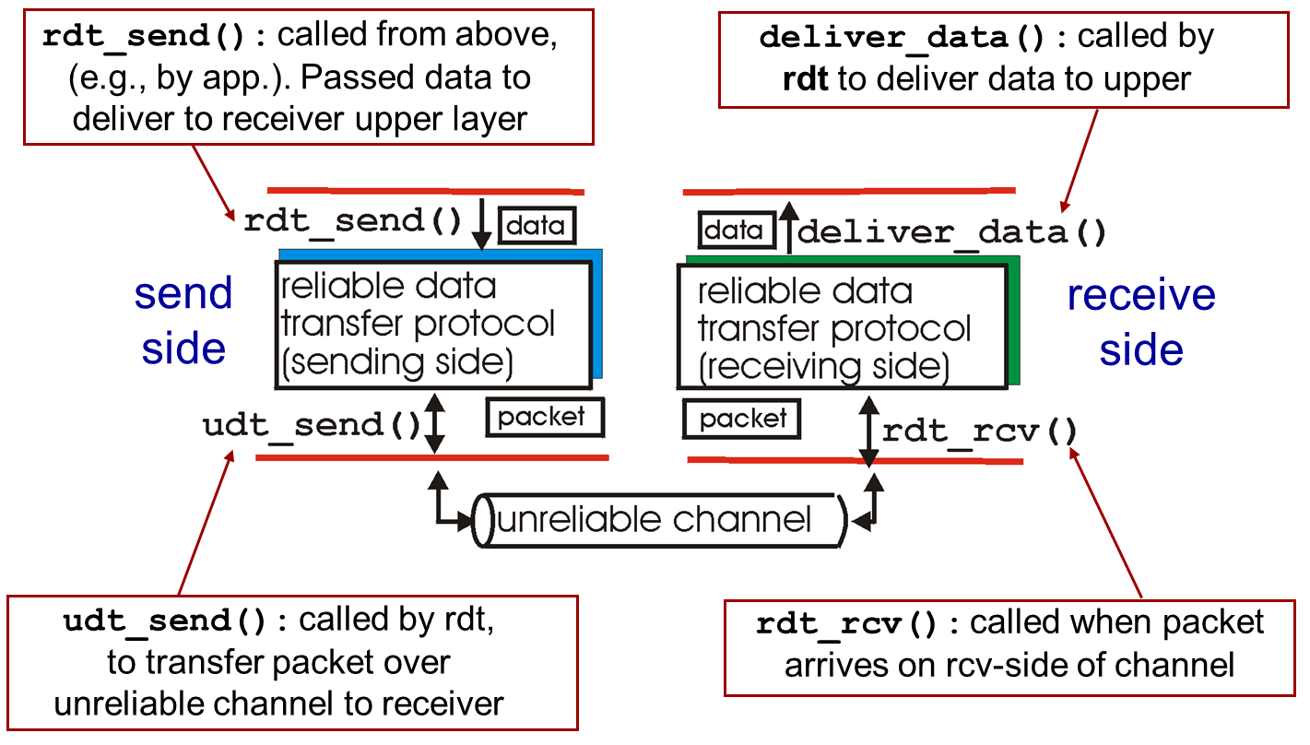
Truyền dữ liệu đáng tin cậy: Bắt đầu (1 trên 2)

Slide 24
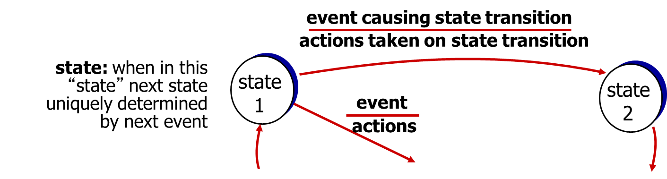
Truyền dữ liệu đáng tin cậy: Bắt đầu (2 trên 2)
chúng tôi sẽ:
từng bước phát triển bên gửi, bên nhận của giao thức truyền d ata t tin cậy ( r đ t)
chỉ xem xét truyền dữ liệu một chiều
nhưng thông tin kiểm soát sẽ chảy theo cả hai hướng!
sử dụng máy trạng thái hữu hạn (F S M) để chỉ định người gửi, người nhận

Slide 25
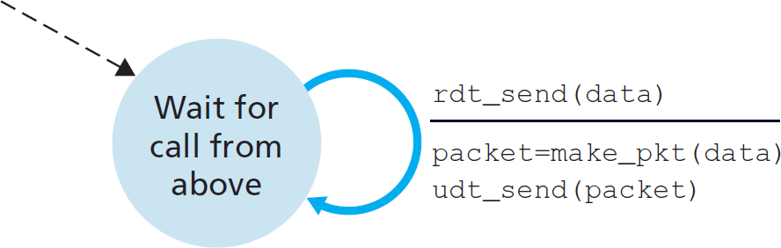
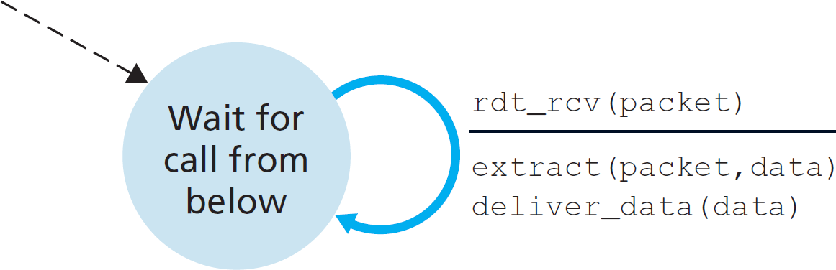
r đ t1.0: Chuyển đáng tin cậy qua kênh đáng tin cậy
kênh cơ bản hoàn toàn đáng tin cậy
không có chút lỗi
không bị mất gói tin
riêng F S m s cho người gửi, người nhận:
người gửi gửi dữ liệu vào kênh bên dưới
người nhận đọc dữ liệu từ kênh bên dưới
người gửi
người nhận

Slide 26
r đ t2.0: Kênh có lỗi bit (1 trên 2)
kênh bên dưới có thể lật bit trong gói
tổng kiểm tra để phát hiện lỗi bit
câu hỏi: làm thế nào để phục hồi từ các lỗi :
Làm thế nào để con người phục hồi từ "lỗi" trong khi trò chuyện?

Slide 27
r đ t2.0: Kênh có lỗi bit (2 trên 2)
kênh bên dưới có thể lật bit trong gói
tổng kiểm tra để phát hiện lỗi bit
câu hỏi: làm thế nào để phục hồi từ các lỗi:
lời cảm ơn (A C K s ) : người nhận thông báo rõ ràng cho người gửi rằng pkt đã nhận được O K
xác nhận tiêu cực (N Một K s ) : người nhận thông báo rõ ràng cho người gửi rằng gói có lỗi
bên gửi truyền lại gói khi nhận được N Một K
cơ chế mới trong r đ t2.0 (ngoài r đ t1.0 ):
phát hiện lỗi
phản hồi: thông điệp điều khiển ( A C K, N Một K ) từ người nhận đến người gửi

Slide 28
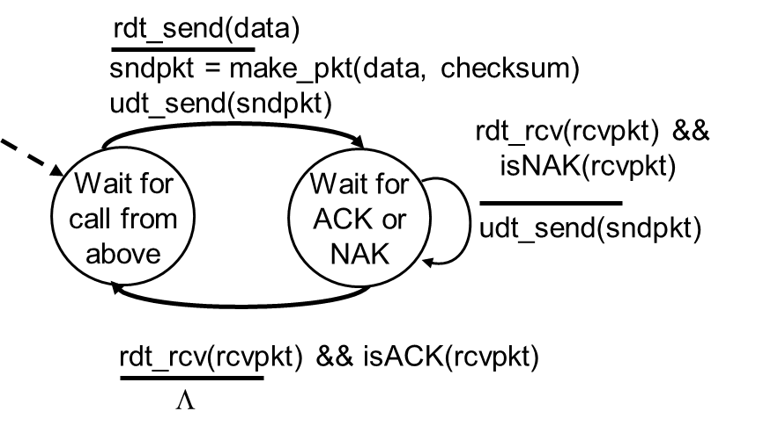
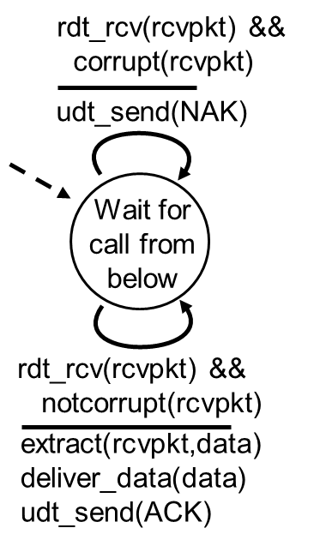
r đ t2.0: F S Đặc điểm kỹ thuật M
người gửi
người nhận

Slide 29
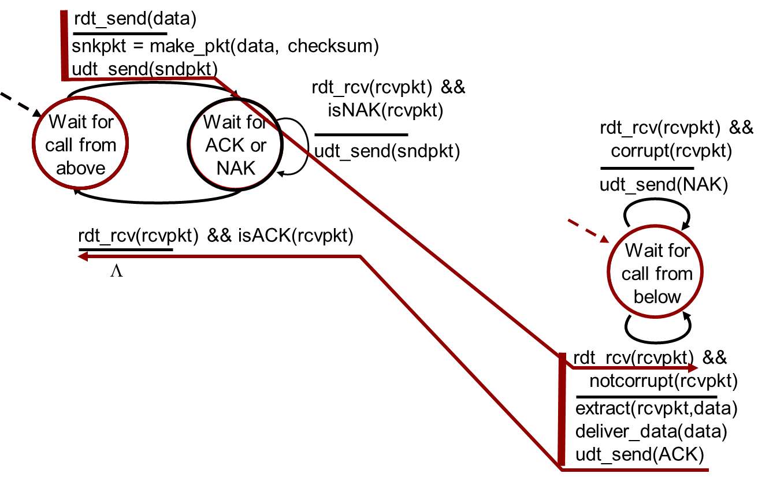
r đ t2.0: Hoạt động không có lỗi

Slide 30
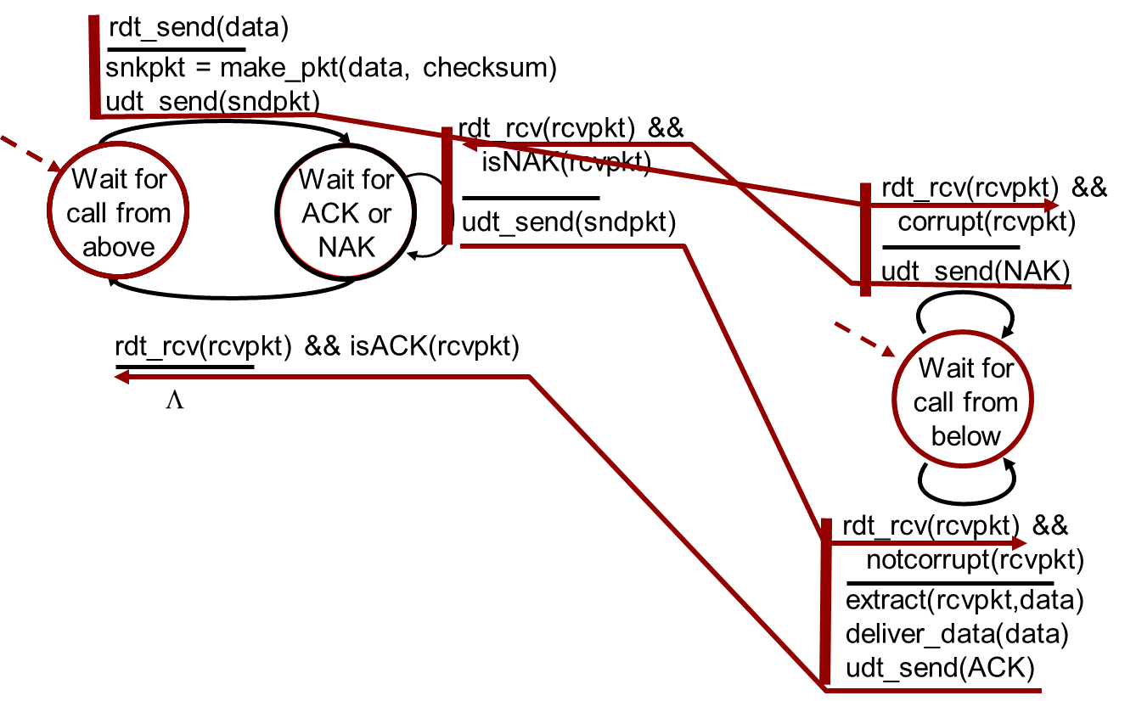
r đ t2.0: Kịch bản lỗi

Slide 31
r đ t2.0 có một lỗ hổng nghiêm trọng!
điều gì xảy ra nếu A C K/N Một K hư ?
người gửi không biết chuyện gì đã xảy ra ở người nhận!
Không thể chỉ truyền lại: có thể trùng lặp
xử lý trùng lặp:
bên gửi truyền lại pkt hiện tại nếu A C K/N Một K hỏng
người gửi thêm số thứ tự vào mỗi gói
người nhận loại bỏ (không phân phối) gói trùng lặp
dừng lại và chờ đợi
người gửi gửi một gói, sau đó đợi phản hồi của người nhận

Slide 32
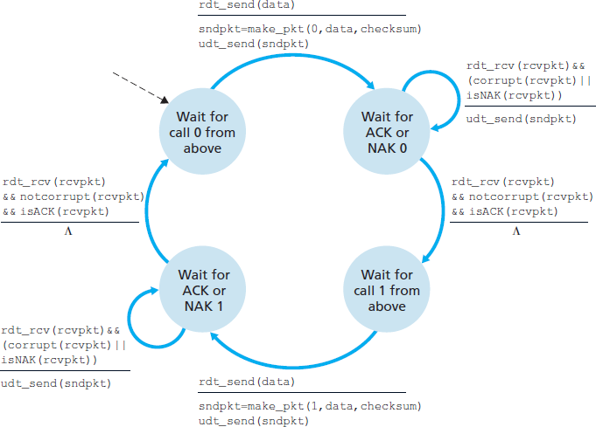
r đ t2.1: Người gửi, Xử lý bị cắt xén A C K / N Một K S

Slide 33
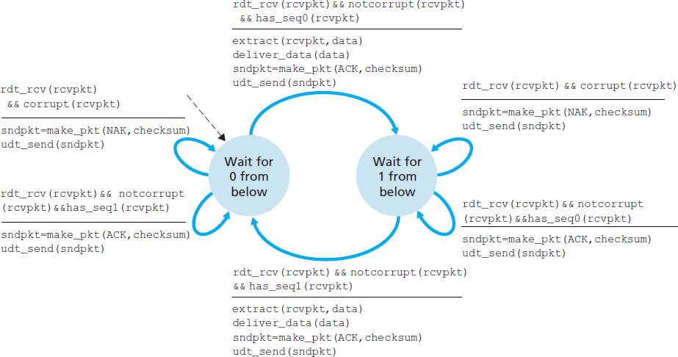
r đ t2.1: Bộ thu, Xử lý bị cắt xén A C K/N Một K S

Slide 34
r đ t2.1: Thảo luận
người gửi:
thứ tự # được thêm vào pkt
hai Sequence #' s (0,1) là đủ . Tại sao ?
phải kiểm tra nếu nhận được A C K / N Một K hỏng
gấp đôi số bang
trạng thái phải “nhớ” xem gói “được mong đợi” nên có số thứ tự là 0 hay 1
người nhận:
phải kiểm tra xem gói nhận được có trùng lặp không
trạng thái cho biết liệu 0 hay 1 được mong đợi pkt seq #
lưu ý: người nhận không thể biết nếu A cuối cùng của nó C K/N Một K nhận O K ở người gửi

Slide 35
r đ t2.2: A N Một K - f r e giao thức điện tử
chức năng tương tự như r đ t2.1 , sử dụng A C chỉ ks
thay vì N Một K, người nhận gửi A C K cho pkt cuối cùng nhận được O K
người nhận phải bao gồm rõ ràng số thứ tự của gói được ACK
trùng lặp A C K tại người gửi dẫn đến hành động tương tự như N Một K: truyền lại gói hiện tại

Slide 36
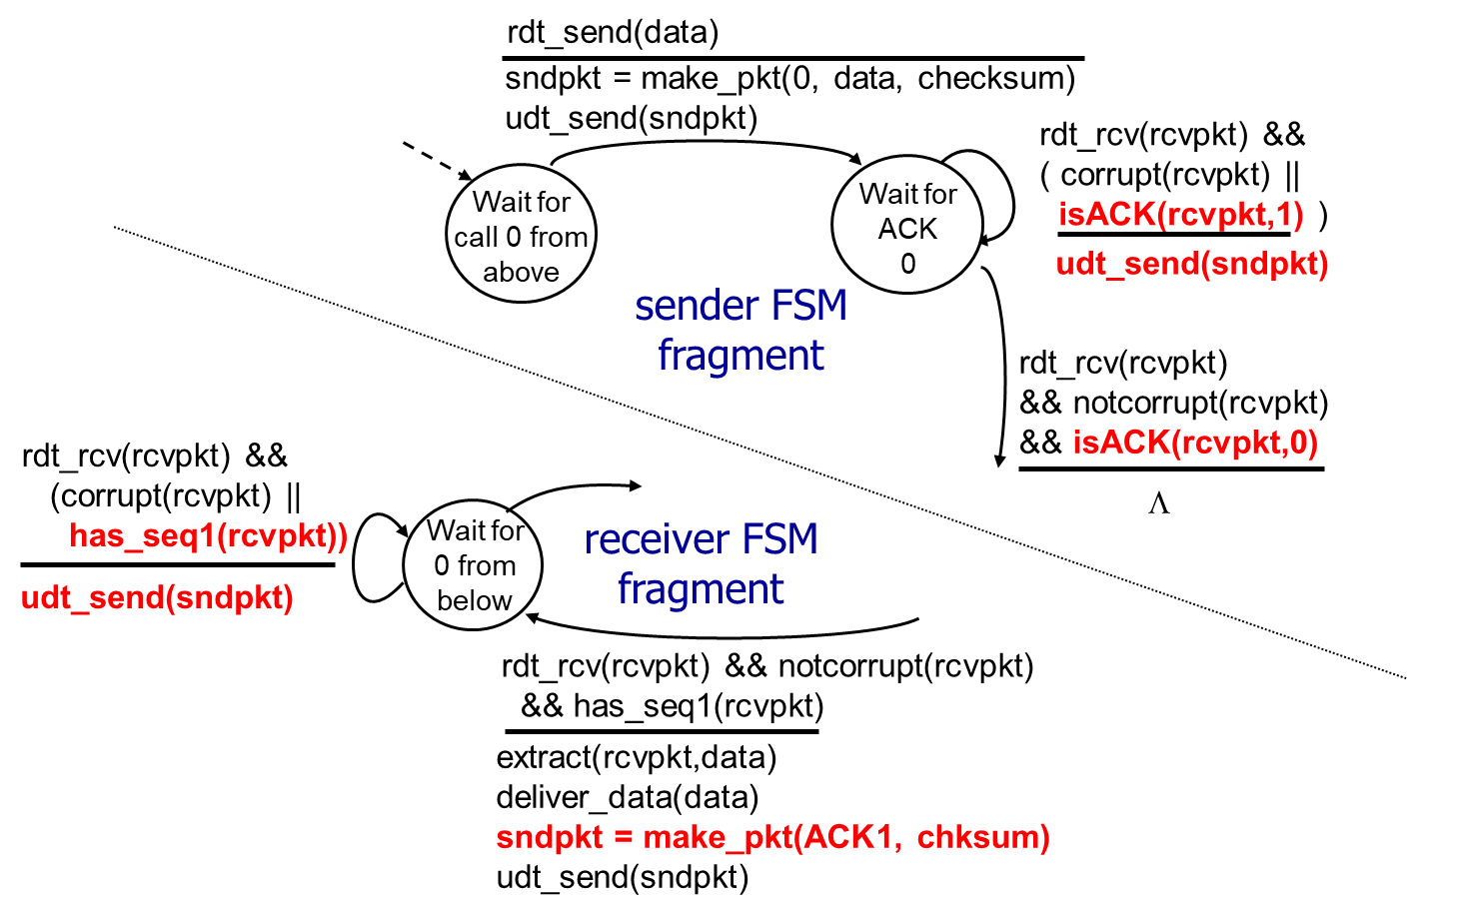
r đ t2.2: Phân đoạn người gửi, người nhận

Slide 37
r đ t3.0: Các kênh bị lỗi và mất
giả định mới: kênh bên dưới cũng có thể mất các gói (dữ liệu, A C K S)
tổng kiểm tra, Chuỗi #, A C K s, việc truyền lại sẽ hữu ích… nhưng không đủ
cách tiếp cận: người gửi đợi khoảng thời gian “hợp lý” cho A C K
truyền lại nếu không có A C K nhận được trong thời gian này
nếu pkt (hoặc A C K) chỉ bị trì hoãn (không bị mất):
truyền lại sẽ bị trùng lặp , nhưng Sequence # đã xử lý việc này
người nhận phải chỉ định thứ tự # của gói được ACK
yêu cầu đồng hồ đếm ngược

Slide 38
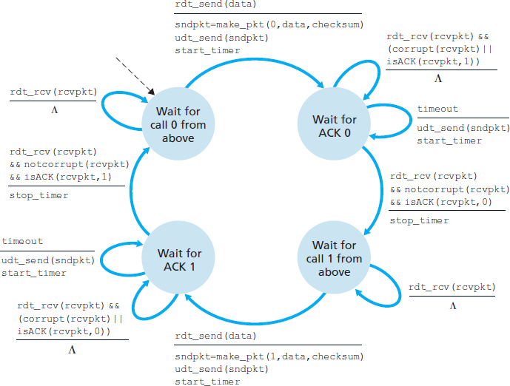
r đ t3.0 Người gửi

Slide 39
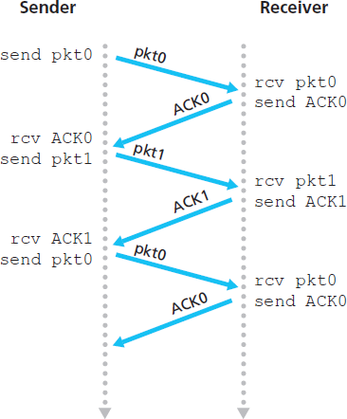
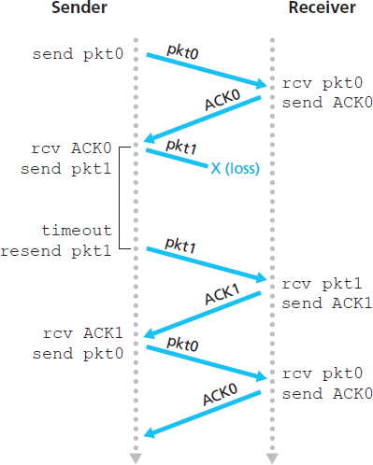
r đ t3.0 đang hoạt động (1 trên 2)
(a) không mất mát
(b) mất gói tin

Slide 40
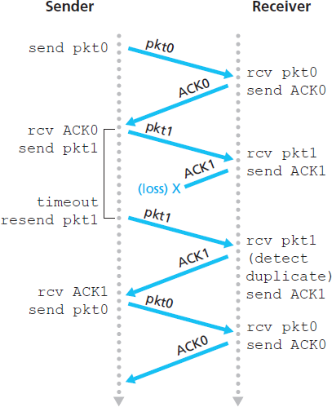
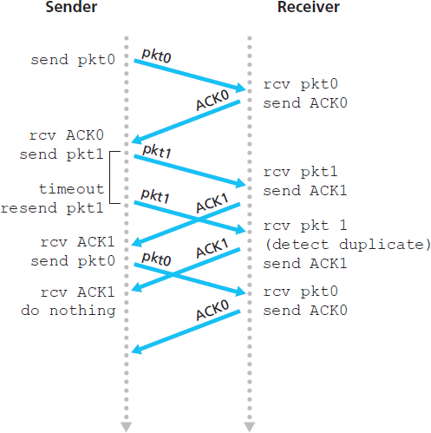
r đ t3.0 đang hoạt động (2 trên 2)
(c) Một C mất K
(d) hết thời gian chờ/trì hoãn A C K

Slide 41
Hiệu suất của r đ t3.0 (1 trên 2)
r đ t3.0 là chính xác, nhưng hiệu suất bốc mùi
dụ : 1G b P liên kết s , giá đỡ 15 ms. độ trễ, gói 8000 bit :

Slide 42
Hiệu suất của r đ t3.0 (2 trên 2)
_{gửi} U : sử dụng - một phần thời gian người gửi bận gửi
nếu R t T = 30 mili giây, 1K Gói B cứ sau 30 mili giây: 33k Thông lượng B/giây trên 1 G b P lỉnh đi
giao thức mạng hạn chế sử dụng tài nguyên vật lý!

Slide 43
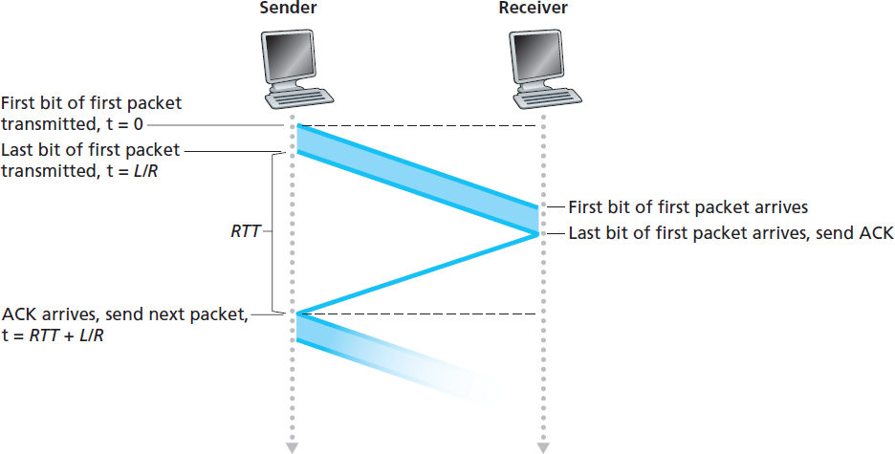
r đ t3.0: Hoạt động dừng và chờ

Slide 44
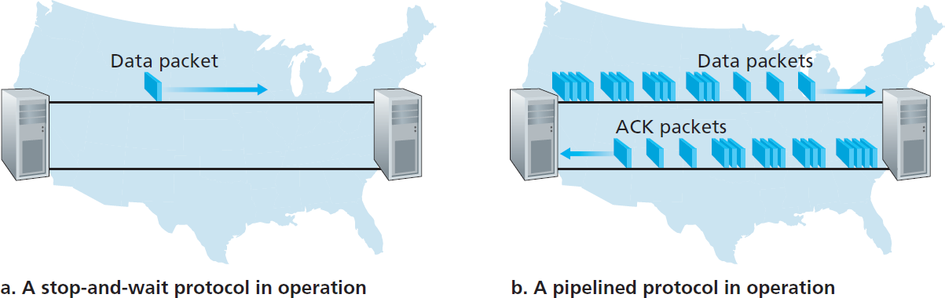
Giao thức đường ống
pipelining: người gửi cho phép nhiều gói "đang bay", chưa được xác nhận
dãy số thứ tự phải được tăng lên
đệm tại người gửi và/hoặc người nhận
hai hình thức chung của giao thức đường ống: go-Back-N , lặp lại có chọn lọc

Slide 45
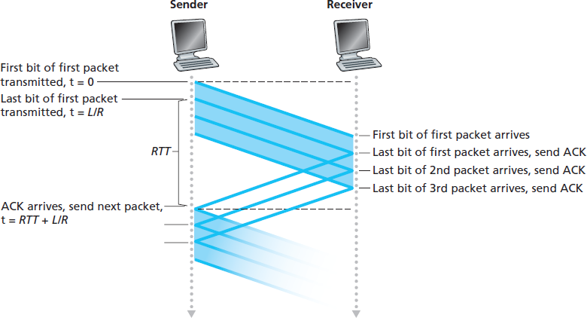
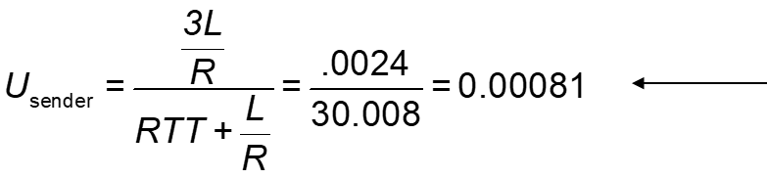
Đường ống: Tăng cường sử dụng
Đường ống 3 gói tăng mức sử dụng lên gấp 3 lần !

Slide 46
Giao thức đường ống: Tổng quan
Quay lại-N:
người gửi có thể có tối đa N gói chưa bị tấn công trong đường ống
người nhận chỉ gửi tích lũy một c k
không ta c gói k nếu có một khoảng cách
người gửi có bộ đếm thời gian cho gói chưa bị tấn công cũ nhất
khi bộ đếm thời gian hết hạn, truyền lại tất cả các gói chưa được giải mã
Lặp lại có chọn lọc:
đa N gói đã giải nén trong đường ống
rcvr gửi cho cá nhân một c k cho mỗi gói
người gửi duy trì bộ đếm thời gian cho mỗi gói không bị tấn công
khi bộ đếm thời gian hết hạn, chỉ truyền lại gói chưa được kiểm tra đó

Slide 47
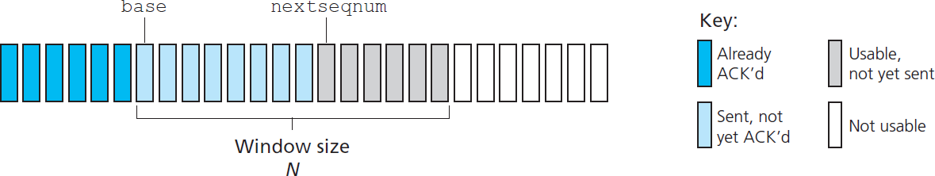
g o - b một c k - N : Người gửi
k-bit seq # trong tiêu đề pkt
“cửa sổ” lên đến N, cho phép các gói không được đánh dấu liên tiếp
Một C K (n): Một C K s tất cả các gói lên đến, bao gồm cả seq # n – “ tích lũy A C K”
có thể nhận được trùng lặp A C K s (xem người nhận)
hẹn giờ cho hành khách trên chuyến bay lâu đời nhất
timeout(n): truyền lại gói n và tất cả gói thứ tự cao hơn # gói trong cửa sổ

Slide 48
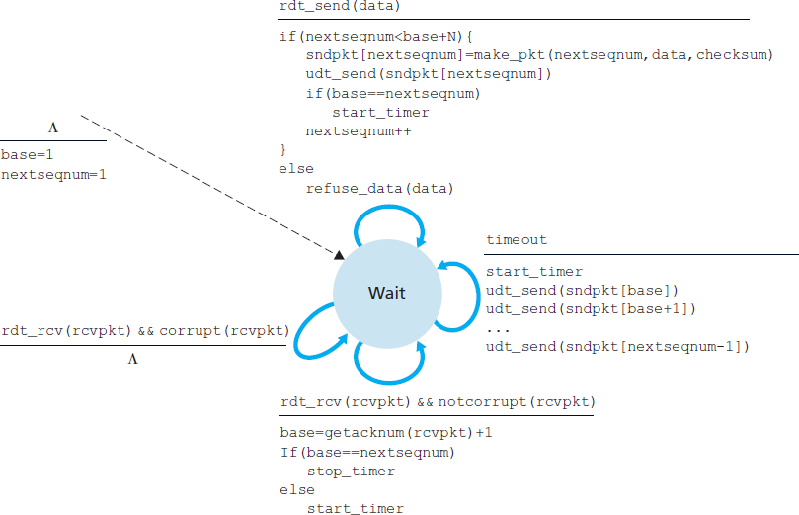
g b N: Người gửi mở rộng F S m

Slide 49
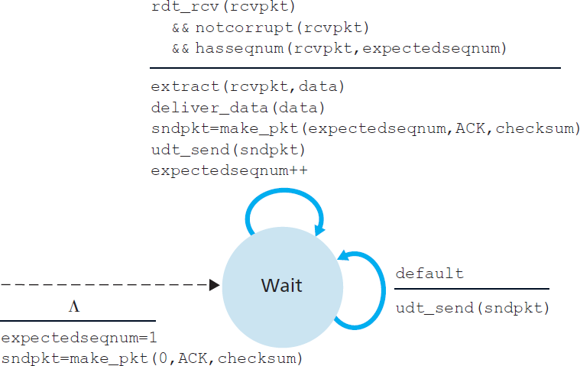
g b N: Đầu thu mở rộng F S M (1 trên 2)

Slide 50
g b N: Đầu thu mở rộng F S M (2 trên 2)
Một C K-only : luôn gửi A C K cho gói được nhận chính xác với thứ tự thứ tự cao nhất #
có thể tạo trùng lặp A C ks
chỉ cần nhớexpectedseqnum
pkt không theo thứ tự :
loại bỏ ( không đệm): không có bộ đệm bộ thu!
lại A C K pkt có thứ tự thứ tự cao nhất #

Slide 51
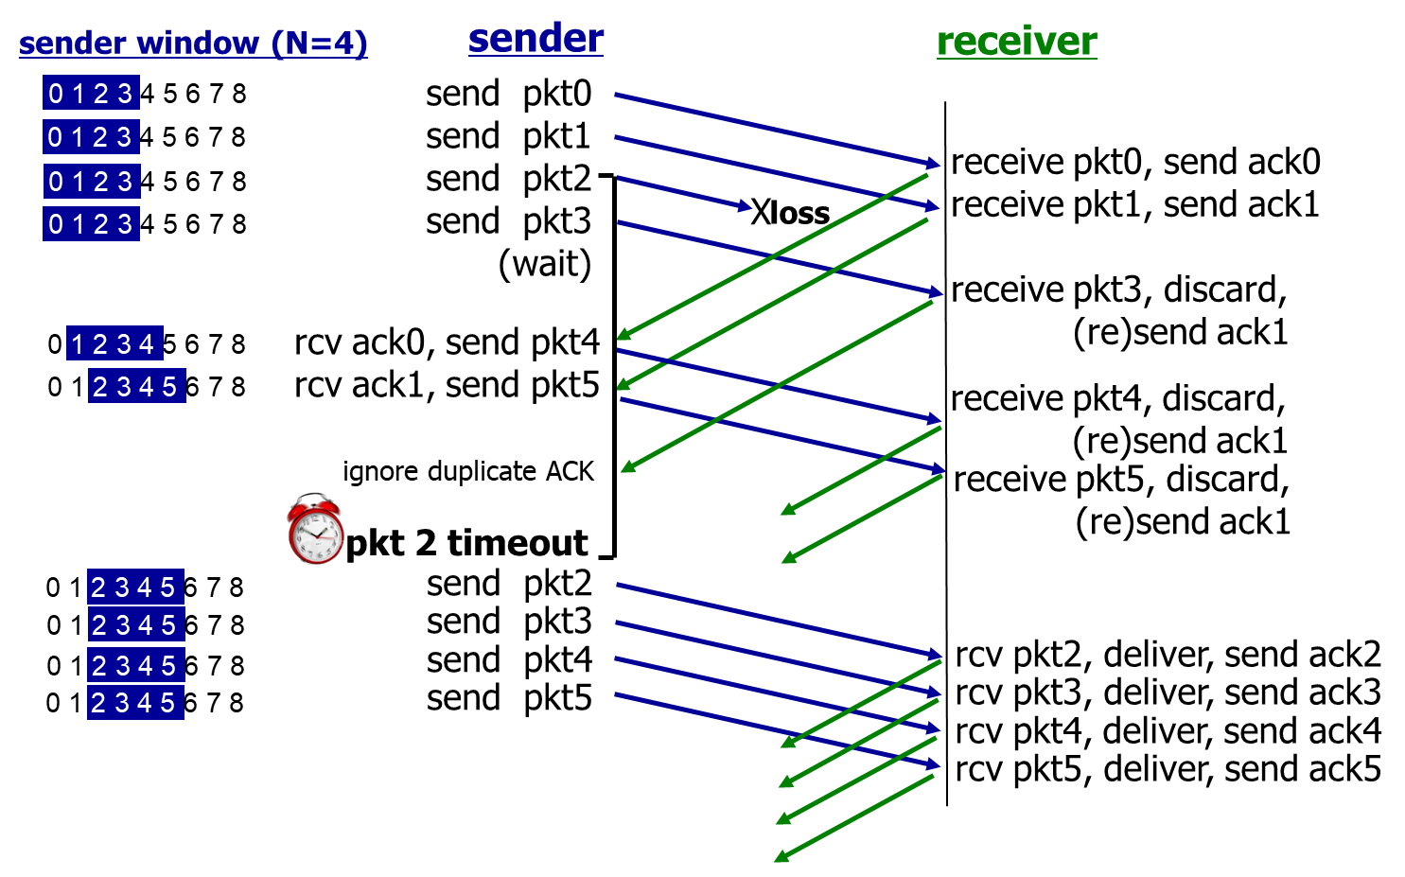
g b N trong hành động

Slide 52
Lặp lại có chọn lọc (1 trên 3)
người nhận xác nhận riêng lẻ tất cả các gói đã nhận chính xác
bộ đệm pkts, nếu cần, để phân phối theo thứ tự cuối cùng lên lớp trên
người gửi chỉ gửi lại các gói mà A C K chưa nhận được
hẹn giờ người gửi cho mỗi un đã xác nhận gói
cửa sổ người gửi
N số thứ tự liên tiếp #' s
giới hạn số thứ tự gửi, hủy Các gói đã được ACK

Slide 53
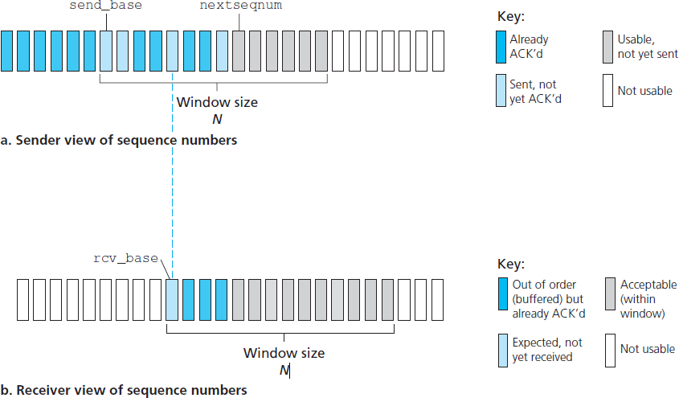
Lặp lại có chọn lọc: Cửa sổ người gửi, người nhận

Slide 54
Lặp lại có chọn lọc (2 trên 3)
người gửi
dữ liệu từ trên:
nếu tiếp theo có sẵn seq # trong cửa sổ, gửi pkt
thời gian chờ (n):
gửi lại pkt n, hẹn giờ khởi động lại
Một C K(n) trong [sendbase,sendbase+N]:
đánh dấu pkt n là đã nhận
nếu n nhỏ nhất Pkt đã được ACK , nâng cấp cơ sở cửa sổ tới unA tiếp theo C Kế tiếp #

Slide 55
Lặp lại có chọn lọc (3 trên 3)
người nhận
pkt n trong [rcvbase, rcvbase+N-1]
gửi một C K(n)
không theo thứ tự: bộ đệm
theo thứ tự: phân phối (cũng phân phối các gói theo thứ tự, được lưu vào bộ đệm), thời gian chuyển tiếp sang gói chưa nhận tiếp theo
pkt n trong [rcvbase-N,rcvbase-1]
Một C k(n )
nếu không thì:
phớt lờ

Slide 56
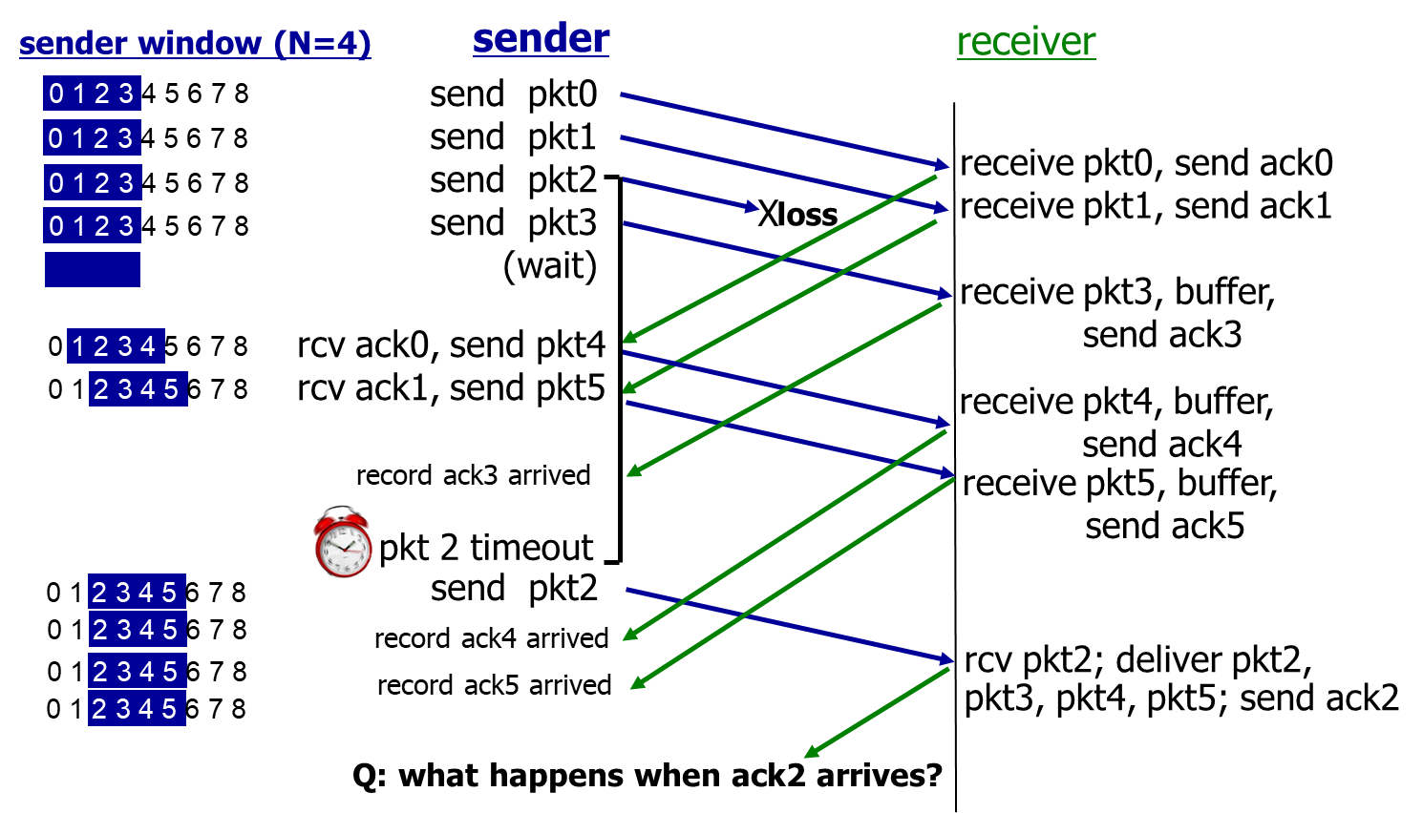
Lặp lại có chọn lọc trong hành động

Slide 57
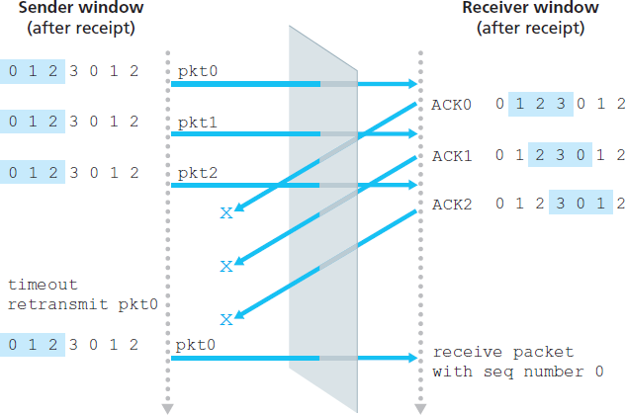
Lặp lại có chọn lọc: Tiến thoái lưỡng nan (1 trên 2)
ví dụ :
thứ tự #' s : 0, 1, 2, 3
cửa sổ = 3
người nhận thấy không có sự khác biệt trong hai kịch bản!
dữ liệu trùng lặp được chấp nhận là mới trong (b )
(a) không vấn đề gì
người nhận không thể nhìn thấy phía người gửi. hành vi người nhận giống hệt nhau trong cả hai trường hợp! một cái gì đó (rất) sai!

Slide 58
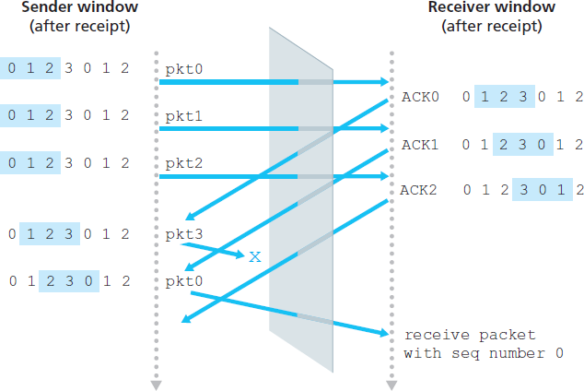
Lặp lại có chọn lọc: Tiến thoái lưỡng nan (2 trên 2)
H : mối quan hệ nào giữa kích thước seq # và kích thước cửa sổ để tránh sự cố trong (b )?
(b) ôi!

Slide 59
Mục tiêu học tập (5 trên 10)
3.1 dịch vụ tầng vận chuyển
3.2 ghép kênh và tách kênh
3.3 vận chuyển không kết nối : U Đ. P
3.4 nguyên tắc truyền dữ liệu đáng tin cậy
3,5 vận chuyển hướng kết nối: T C P
cấu trúc phân khúc
truyền dữ liệu đáng tin cậy
Kiểm soát lưu lượng
quản lý kết nối
3.6 nguyên tắc kiểm soát tắc nghẽn
3,7T _ C Kiểm soát tắc nghẽn P

Slide 60
t C P: Tổng quan R F C s: 793, 1122, 1323, 2018, 2581
điểm-điểm:
một người gửi, một người nhận
hơi nước byte đáng tin cậy, theo thứ tự:
không có “ranh giới thông điệp”
đường ống dẫn:
t C Kích thước cửa sổ thiết lập điều khiển tắc nghẽn và lưu lượng P
dữ liệu song công hoàn toàn:
luồng dữ liệu hai chiều trong cùng một kết nối
m S S: kích thước phân khúc tối đa
định hướng kết nối :
bắt tay (trao đổi thông điệp điều khiển) khởi tạo trạng thái người gửi, người nhận trước khi trao đổi dữ liệu
kiểm soát dòng chảy :
người gửi sẽ không áp đảo người nhận

Slide 61
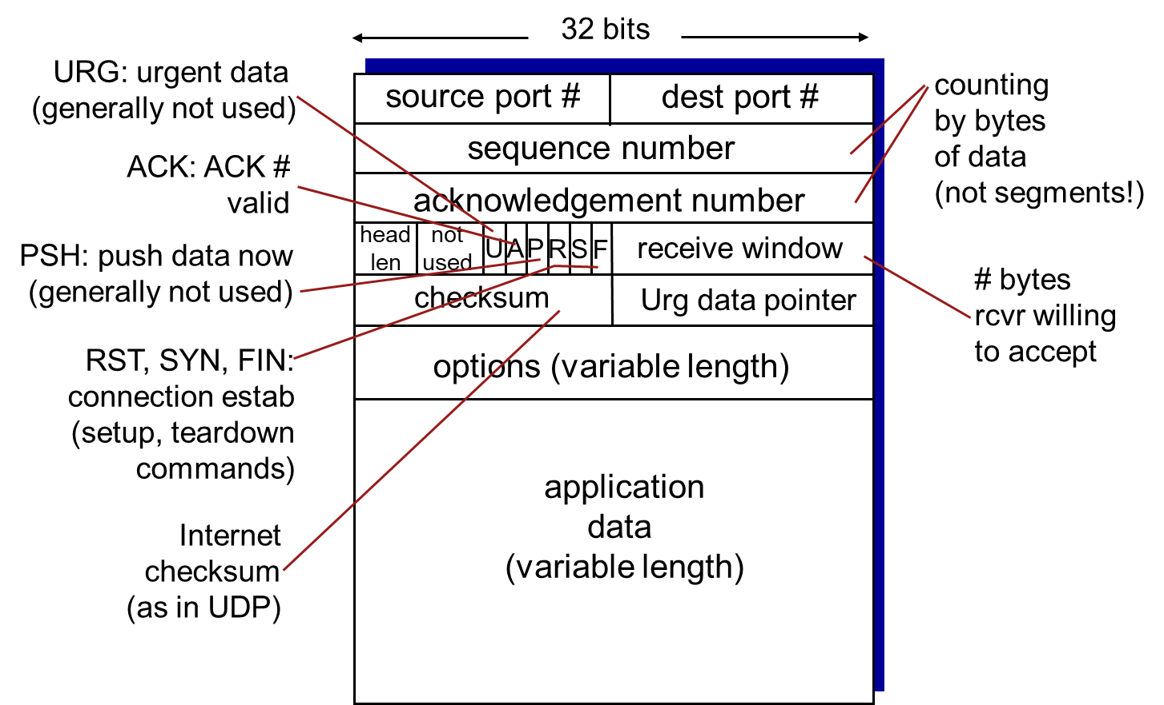
t C Cấu trúc phân khúc P

Slide 62
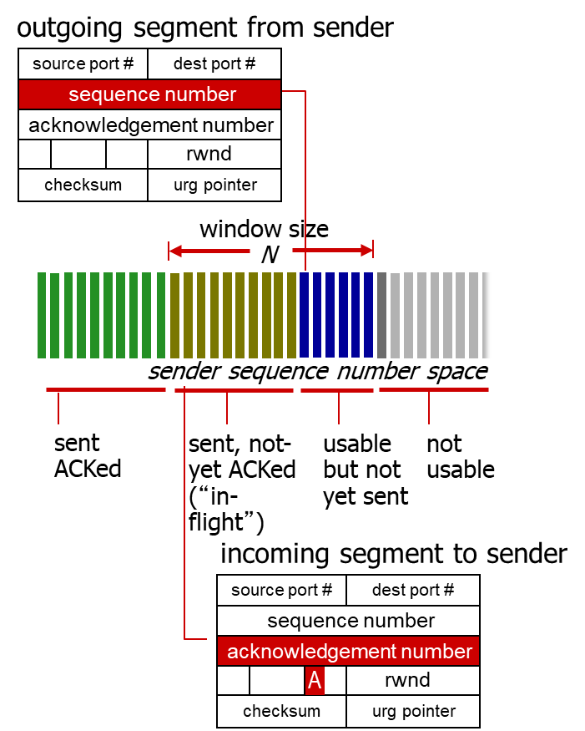
t C Số thứ tự P, A C K s (1 trên 2)
số thứ tự:
luồng byte “số” của byte đầu tiên trong dữ liệu của phân đoạn
Sự nhìn nhận:
seq # của byte tiếp theo dự kiến từ phía bên kia
tích lũy A C K
Hỏi: cách người nhận xử lý các phân đoạn không theo thứ tự
Đáp: Đ . C Thông số P không nói , - tùy thuộc vào người triển khai

Slide 63
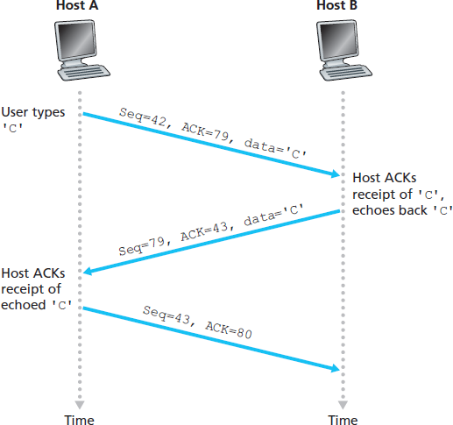
t C Số thứ tự P, A C K S (2 trên 2)

Slide 64
t C P Thời gian khứ hồi, Hết giờ (1 trên 3)
Q: làm thế nào để thiết lập T C Giá trị thời gian chờ P ?
dài hơn R t t
nhưng R t T thay đổi
quá ngắn : thời gian chờ quá sớm, truyền lại không cần thiết
quá dài : phản ứng chậm với mất đoạn
Hỏi: cách ước lượng R t T?
mẫuR t T: thời gian đo được từ khi truyền đoạn cho đến khi A C hóa đơn k
bỏ qua truyền lại
mẫuR t T sẽ thay đổi, muốn R ước tính t T “ mượt mà ”
trung bình một số phép đo gần đây , không chỉ SampleR hiện tại t t

Slide 65
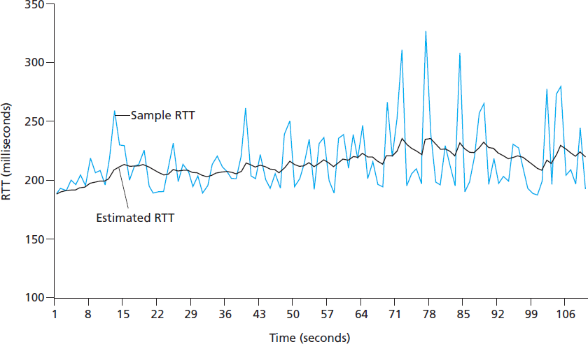
t C P Thời gian khứ hồi, Hết giờ (2 trên 3)
trung bình di chuyển theo cấp số nhân
ảnh hưởng của mẫu trong quá khứ giảm nhanh theo cấp số nhân
giá trị điển hình: α = 0,125

Slide 66
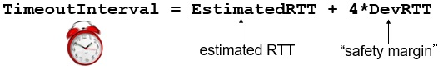
t C P Thời gian khứ hồi, Hết giờ (3 trên 3)
khoảng thời gian chờ: Ước lượng r t t cộng với “biên an toàn”
ước tính mẫu r t Độ lệch T so với Ước tínhR t T:

Slide 67
Mục tiêu học tập (6 trên 10)
3.1 dịch vụ tầng vận chuyển
3.2 ghép kênh và tách kênh
3.3 vận chuyển không kết nối : U Đ. P
3.4 nguyên tắc truyền dữ liệu đáng tin cậy
3,5 vận chuyển hướng kết nối: T C P
cấu trúc phân đoạn
truyền dữ liệu đáng tin cậy
Kiểm soát lưu lượng
quản lý kết nối
3.6 nguyên tắc kiểm soát tắc nghẽn
3,7T _ C Kiểm soát tắc nghẽn P

Slide 68
t C P Truyền dữ liệu đáng tin cậy
t C P tạo r đ t dịch vụ trên đầu trang của tôi Dịch vụ không đáng tin cậy của P
phân đoạn đường ống
acks tích lũy
hẹn giờ truyền lại đơn
truyền lại được kích hoạt bởi:
sự kiện hết thời gian chờ
trùng lặp
ta hãy xem xét T đơn giản hóa C P người gửi:
bỏ qua các truy cập trùng lặp
bỏ qua kiểm soát luồng, kiểm soát tắc nghẽn

Slide 69
t C P Sự kiện người gửi:
dữ liệu rcvd từ ứng dụng:
tạo phân đoạn với seq #
seq # là số luồng byte của byte dữ liệu đầu tiên trong phân đoạn
bắt đầu hẹn giờ nếu chưa chạy
nghĩ về bộ đếm thời gian như đối với phân đoạn chưa được sử dụng cũ nhất
khoảng thời gian hết hạn: TimeOutInterval
hết giờ:
truyền lại phân đoạn gây ra thời gian chờ
khởi động lại hẹn giờ
rcvd :
nếu ack thừa nhận các phân đoạn chưa được kiểm tra trước đó
cập nhật những gì được biết là đã được ACK
bắt đầu hẹn giờ nếu vẫn còn phân đoạn chưa được khai thác

Slide 70
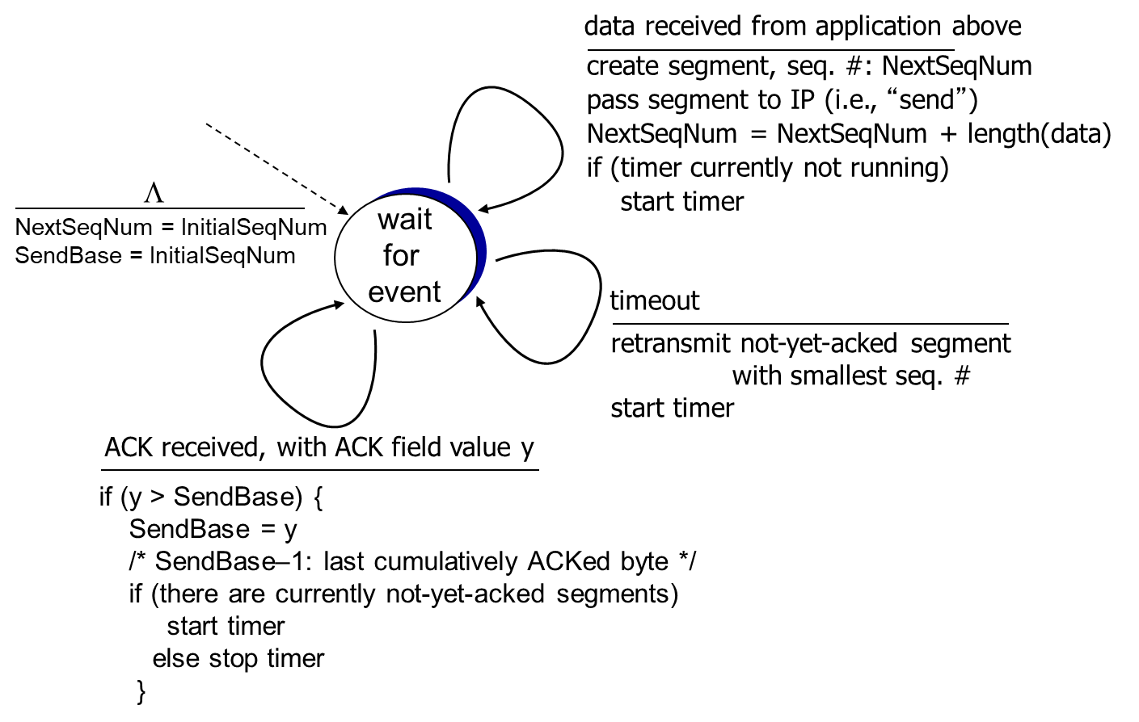
t C Người gửi P (Đơn giản hóa)

Slide 71
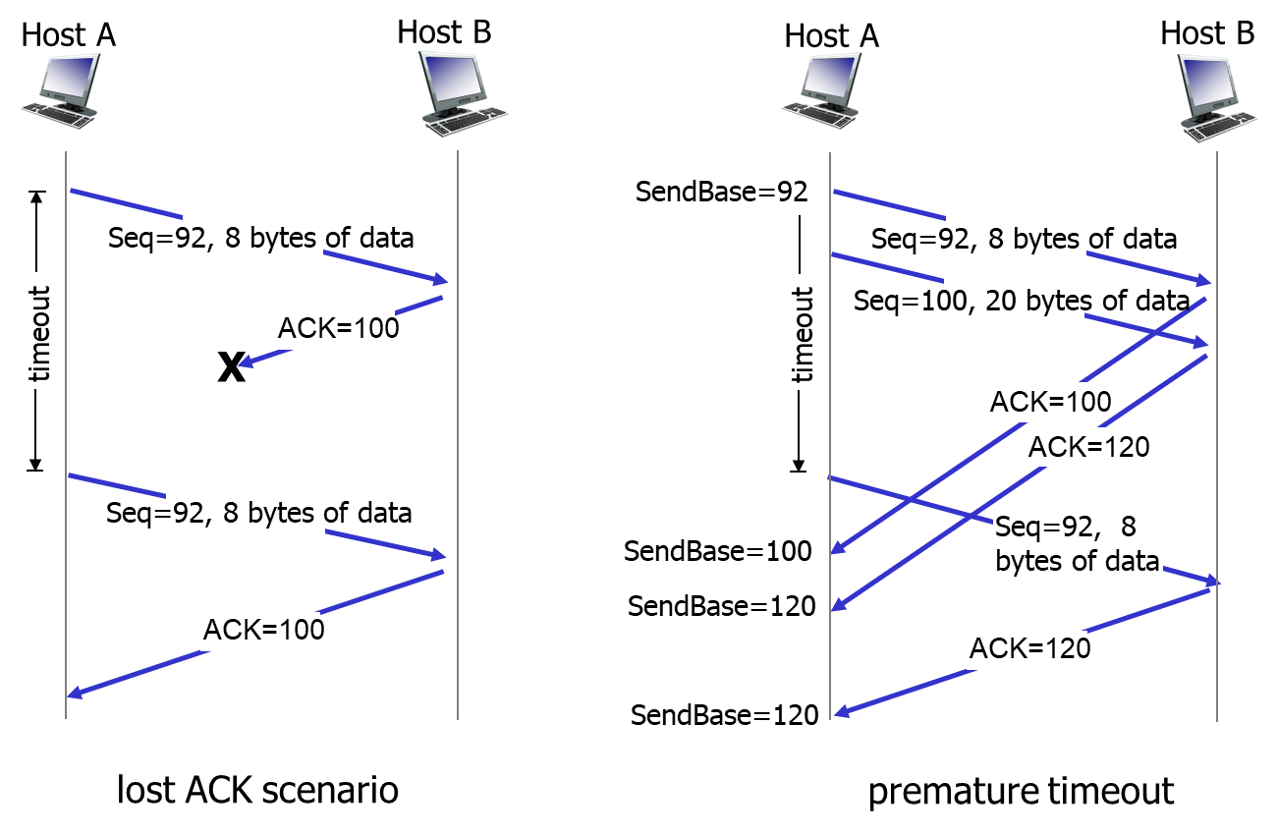
t C P: Kịch bản truyền lại (1 trên 2)

Slide 72
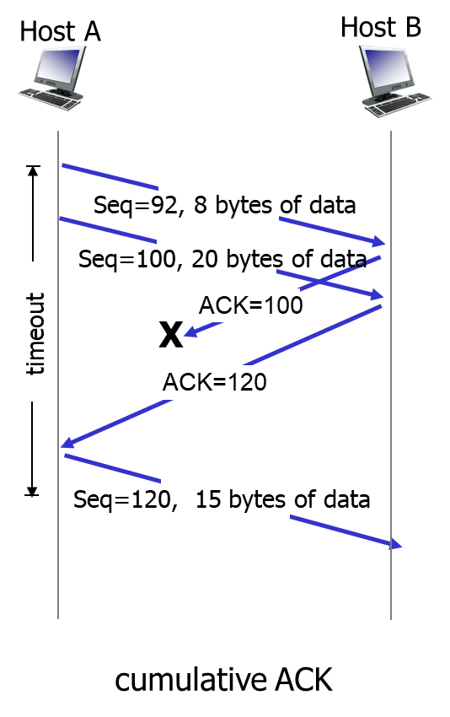
t C P: Kịch bản truyền lại (2 trên 2)

Slide 73
t C PA C Thế hệ K [R F C 1122, R F C2581]
sự kiện tại máy thu | t C hành động nhận P
sự xuất hiện của phân khúc theo thứ tự với thứ tự dự kiến #. Tất cả dữ liệu lên đến seq dự kiến # đã được ACK | ACK bị trì hoãn. Chờ tối đa 500ms cho phân khúc tiếp theo. Nếu không có đoạn tiếp theo, gửi ACK
sự xuất hiện của phân khúc theo thứ tự với thứ tự dự kiến #. Một cái khác đoạn có A C K đang chờ xử lý | ngay lập tức gửi tích lũy duy nhất Một C K, A C Vua cả phân khúc theo thứ tự
sự xuất hiện của phân khúc không theo thứ tự trình tự # cao hơn mong đợi. Khoảng trống được phát hiện | ngay lập tức gửi ACK trùng lặp, chỉ ra Chuỗi # của byte dự kiến tiếp theo
sự xuất hiện của phân khúc đó lấp đầy một phần hoặc hoàn toàn khoảng trống | gửi ngay A C K, miễn là phân khúc bắt đầu ở cuối thấp hơn của khoảng cách

Slide 74
t C P Truyền lại nhanh (1 trên 2)
thời gian chờ thường tương đối dài:
trì hoãn lâu trước khi gửi lại gói bị mất
phát hiện các phân đoạn bị mất thông qua bản sao A C K s .
người gửi thường gửi nhiều phân đoạn liên tiếp
nếu đoạn bị mất, có thể sẽ có nhiều đoạn A trùng lặp C K S.
t C P truyền lại nhanh
nếu người gửi nhận được 3 A C K s cho cùng một dữ liệu ( “ba bản sao A C K s ”), gửi lại phân đoạn không bị tấn công với seq # nhỏ nhất
có khả năng phân đoạn chưa được khai thác bị mất, vì vậy đừng đợi hết thời gian chờ

Slide 75
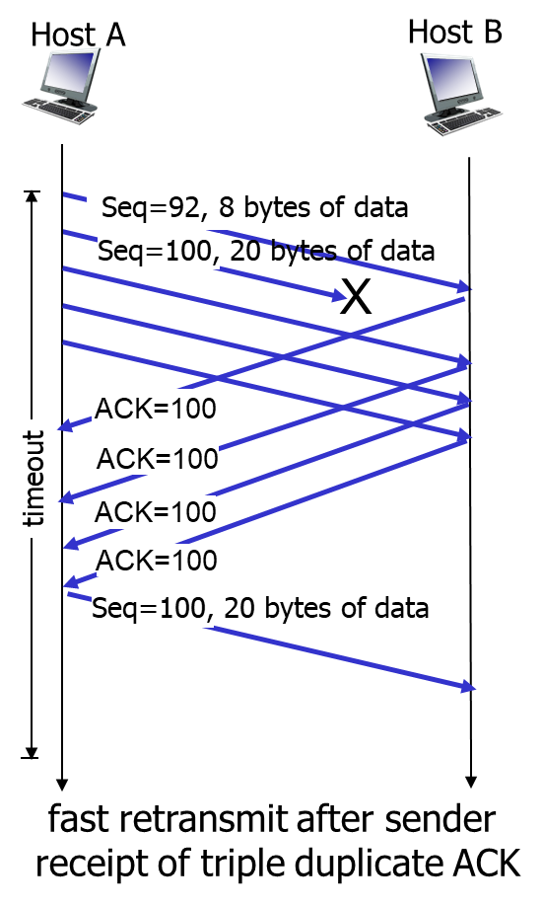
t C P Truyền lại nhanh (2 trên 2)

Slide 76
Mục tiêu học tập (7 trên 10)
3.1 dịch vụ tầng vận chuyển
3.2 ghép kênh và tách kênh
3.3 vận chuyển không kết nối : U Đ. P
3.4 nguyên tắc truyền dữ liệu đáng tin cậy
3,5 vận chuyển hướng kết nối: T C P
cấu trúc phân khúc
truyền dữ liệu đáng tin cậy
Kiểm soát lưu lượng
quản lý kết nối
3.6 nguyên tắc kiểm soát tắc nghẽn
3,7T _ C Kiểm soát tắc nghẽn P

Slide 77
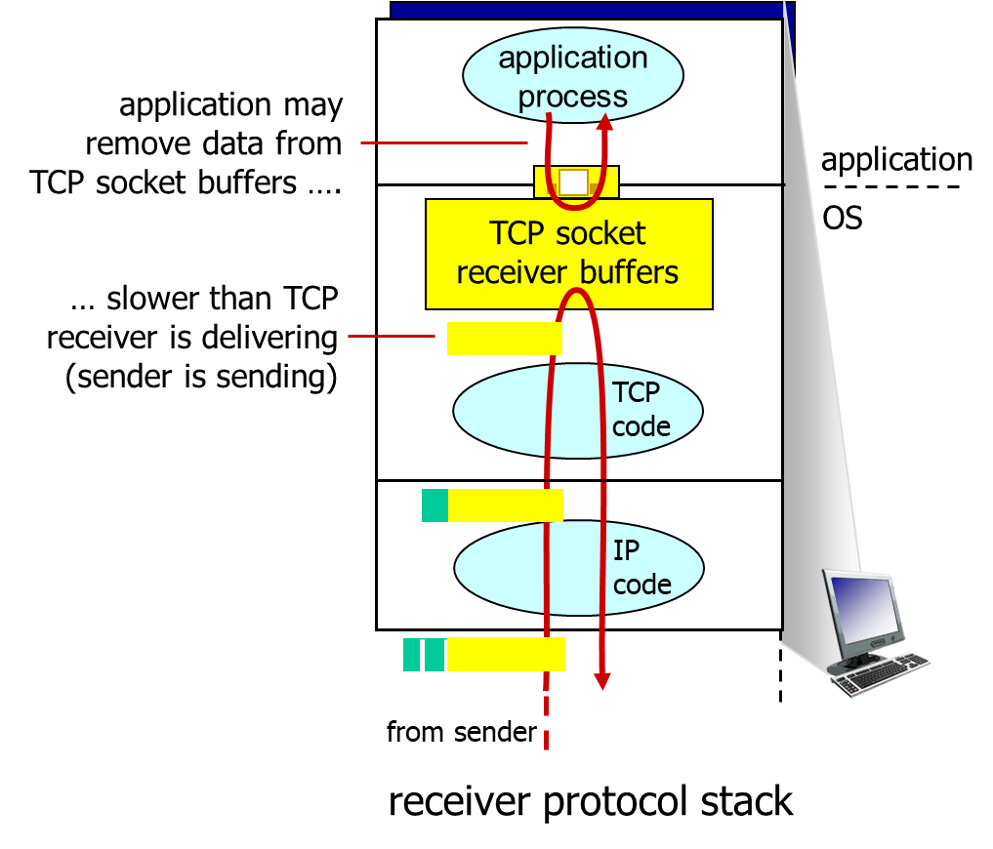
t C Kiểm soát luồng P (1 trên 2)
kiểm soát dòng chảy
người nhận kiểm soát người gửi, vì vậy người gửi sẽ không làm tràn bộ đệm của người nhận bằng cách truyền quá nhiều, quá nhanh

Slide 78
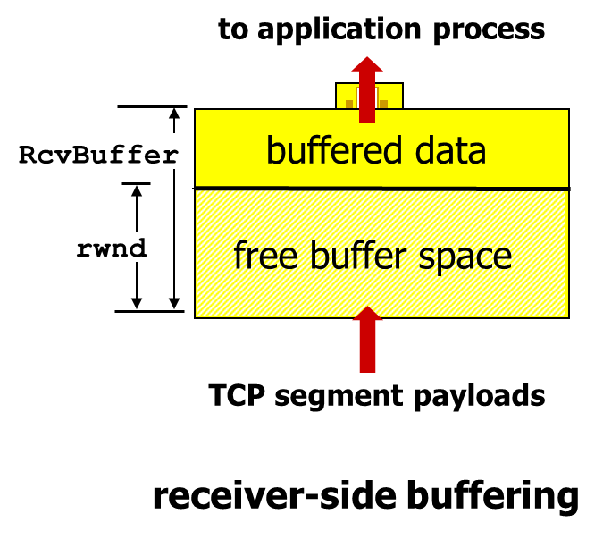
t C Kiểm soát luồng P (2 trên 2)
người nhận "quảng cáo" không gian bộ đệm miễn phí bằng cách bao gồm giá trị rwnd trong T C Tiêu đề P của phân đoạn người nhận đến người gửi
RcvBuffer được đặt thông qua các tùy chọn ổ cắm (mặc định điển hình là 4096 byte)
nhiều hệ điều hành tự động điều chỉnh RcvBuffer
người gửi giới hạn lượng dữ liệu chưa bị tấn công ( “trong chuyến bay”) đối với giá trị rwnd của người nhận
đảm bảo bộ đệm nhận sẽ không bị tràn

Slide 79
Mục tiêu học tập (8 trên 10)
3.1 dịch vụ tầng vận chuyển
3.2 ghép kênh và tách kênh
3.3 vận chuyển không kết nối : U Đ. P
3.4 nguyên tắc truyền dữ liệu đáng tin cậy
3,5 vận chuyển hướng kết nối: T C P
cấu trúc phân đoạn
truyền dữ liệu đáng tin cậy
Kiểm soát lưu lượng
quản lý kết nối
3.6 nguyên tắc kiểm soát tắc nghẽn
3,7T _ C Kiểm soát tắc nghẽn P

Slide 80

Quản lý kết nối
trước khi trao đổi dữ liệu, người gửi/người nhận “bắt tay”:
đồng ý thiết lập kết nối (mỗi bên đều biết bên kia sẵn sàng thiết lập kết nối)
thỏa thuận về các thông số kết nối

Slide 81

Đồng ý thiết lập kết nối (1 trên 2)
Bắt tay 2 chiều :
Q: Bắt tay 2 chiều có luôn hoạt động trong mạng không?
độ trễ biến
tin nhắn được truyền lại ( ví dụ. req_conn(x)) do mất tin nhắn
sắp xếp lại tin nhắn
không thể “thấy” phía bên kia

Slide 82

Đồng ý thiết lập kết nối (2 trên 2)
Kịch bản lỗi bắt tay 2 chiều :

Slide 83

t C P Bắt tay 3 bước

Slide 84

t C P Bắt tay 3 chiều: F S m

Slide 85
t C P: Đóng kết nối (1 trên 2)
mỗi máy khách, máy chủ đóng phía kết nối của họ
gửi T C P đoạn với F Tôi N bit = 1
trả lời F nhận được Tôi N với A C K
khi nhận được F Tôi N, A C K có thể được kết hợp với F riêng Tôi N
đồng thời F Tôi N trao đổi có thể được xử lý

Slide 86

t C P: Đóng kết nối (2 trên 2)

Slide 87
Mục tiêu học tập (9 trên 10)
3.1 dịch vụ tầng vận chuyển
3.2 ghép kênh và tách kênh
3.3 vận chuyển không kết nối : U Đ. P
3.4 nguyên tắc truyền dữ liệu đáng tin cậy
3.5 vận chuyển hướng kết nối: T C P
cấu trúc phân đoạn
truyền dữ liệu đáng tin cậy
Kiểm soát lưu lượng
quản lý kết nối
3.6 Nguyên tắc kiểm soát tắc nghẽn
3,7T _ C Kiểm soát tắc nghẽn P

Slide 88
Nguyên tắc kiểm soát tắc nghẽn
tắc nghẽn :
không chính thức: “ quá nhiều nguồn gửi quá nhiều dữ liệu quá nhanh để mạng có thể xử lý ”
khác với điều khiển luồng!
biểu hiện:
các gói bị mất (tràn bộ đệm tại các bộ định tuyến)
độ trễ dài (xếp hàng trong bộ đệm bộ định tuyến)
một vấn đề top 10 !

Slide 89

Nguyên nhân/Chi phí tắc nghẽn: Kịch bản 1 (1 trên 2)
hai người gửi, hai người nhận
bộ đệm vô hạn
công suất liên kết đầu ra: R
không truyền lại

Slide 90


Nguyên nhân/Chi phí tắc nghẽn: Kịch bản 1 (2 trên 2)
lượng tối đa cho mỗi kết nối :
sự chậm trễ lớn như tỷ lệ đến,
năng lực tiếp cận

Slide 91

Nguyên nhân/Chi phí tắc nghẽn: Kịch bản 2 (1 trên 6)
một bộ định tuyến, hữu hạn bộ đệm
gói hết thời gian chờ
đầu vào của lớp ứng dụng = đầu ra của lớp ứng dụng :
tầng vận chuyển bao gồm truyền lại :

Slide 92


Nguyên nhân/Chi phí tắc nghẽn: Kịch bản 2 (2 trên 6)
lý tưởng hóa: kiến thức hoàn hảo
người gửi chỉ gửi khi có bộ đệm bộ định tuyến

Slide 93

Nguyên nhân/Chi phí tắc nghẽn: Kịch bản 2 (3 trên 6)
Lý tưởng hóa: các gói mất mát đã biết có thể bị mất, bị hủy tại bộ định tuyến do bộ đệm đầy
người gửi chỉ gửi lại nếu gói tin bị mất

Slide 94


Nguyên nhân/Chi phí tắc nghẽn: Kịch bản 2 (4 trên 6)

Slide 95

Nguyên nhân/Chi phí tắc nghẽn: Kịch bản 2 (5 trên 6)
Thực tế: trùng lặp
gói có thể bị mất, bị rớt tại bộ định tuyến do bộ đệm đầy
người gửi hết thời gian chờ sớm, gửi hai bản sao, cả hai đều được giao

Slide 96

Nguyên nhân/Chi phí tắc nghẽn: Kịch bản 2 (6 trên 6)
“Chi phí” tắc nghẽn :
nhiều công việc hơn (truyền lại) cho “goodput” nhất định
truyền lại không cần thiết: liên kết mang nhiều bản sao của pkt
sản lượng giảm

Slide 97

Nguyên nhân/Chi phí tắc nghẽn: Kịch bản 3 (1 trên 2)
bốn người gửi
đường dẫn nhiều bước
hết thời gian/truyền lại
Hỏi: những gì xảy ra như
tăng ?
MỘT: như màu đỏ
tăng, tất cả các gói màu xanh sắp đến
ở hàng đợi phía trên bị loại bỏ, thông lượng màu xanh lam → 0

Slide 98


Nguyên nhân/Chi phí tắc nghẽn: Kịch bản 3 (2 trên 2)
một “chi phí” tắc nghẽn khác :
khi gói bị rớt, bất kỳ “ dung lượng truyền ngược dòng nào được sử dụng cho gói đó đều bị lãng phí !

Slide 99
Mục tiêu học tập ( 10 trên 10)
3.1 dịch vụ tầng vận chuyển
3.2 ghép kênh và tách kênh
3.3 vận chuyển không kết nối : U Đ. P
3.4 nguyên tắc truyền dữ liệu đáng tin cậy
3.5 vận chuyển hướng kết nối: T C P
cấu trúc phân khúc
truyền dữ liệu đáng tin cậy
Kiểm soát lưu lượng
quản lý kết nối
3.6 nguyên tắc kiểm soát tắc nghẽn
3.7 t C Kiểm soát tắc nghẽn P

Slide 100

t C P Kiểm soát tắc nghẽn: Tăng theo cấp số cộng Giảm theo cấp số nhân
cách tiếp cận: người gửi tăng tốc độ truyền (kích thước cửa sổ), thăm dò băng thông có thể sử dụng, cho đến khi xảy ra mất mát
tăng phụ gia : tăng cwnd bởi 1 triệu S S mỗi R t T cho đến khi phát hiện mất mát
giảm cấp số nhân : cắt đôi cwnd sau khi thua lỗ

Slide 101



t C P Kiểm soát tắc nghẽn: Chi tiết
cwnd là động, chức năng nhận biết tắc nghẽn mạng
t C Tốc độ gửi P:
đại khái: gửi byte cwnd, đợi R t T cho A C K S , sau đó gửi thêm byte
người gửi giới hạn truyền :

Slide 102

t C P Bắt Đầu Chậm
khi kết nối bắt đầu, hãy tăng tốc độ theo cấp số nhân cho đến khi xảy ra sự kiện mất mát đầu tiên:
ban đầu cwnd = 1 M S S
đôi cwnd mỗi R t t
được thực hiện bằng cách tăng cwnd cho mỗi A C K nhận được
tóm tắt: tốc độ ban đầu chậm nhưng tăng nhanh theo cấp số nhân

Slide 103
t C P: Phát hiện, phản ứng với mất mát
mất mát được chỉ định bởi thời gian chờ:
cwnd được đặt thành 1 M S S;
cửa sổ sau đó tăng theo cấp số nhân (như khi bắt đầu chậm) đến ngưỡng, sau đó tăng theo tuyến tính
mất chỉ định bởi 3 bản sao A C K s : T C PR e N Ô
trùng A C K s cho biết mạng có khả năng phân phối một số phân đoạn
cwnd bị cắt một nửa cửa sổ sau đó phát triển tuyến tính
t C P Tahoe luôn đặt cwnd thành 1 (hết thời gian chờ hoặc 3 lần tấn công trùng lặp

Slide 104

t C P: Chuyển từ Bắt đầu chậm sang C Một
Hỏi: khi nào mức tăng theo cấp số nhân nên chuyển sang tuyến tính?
A : khi cwnd đến
giá trị của nó trước khi hết thời gian chờ.
Thực hiện:
biến ssthresh
trong trường hợp mất mát, ssthresh được đặt thành
của cwnd ngay trước sự kiện mất mát
* Xem các bài tập tương tác trực tuyến để biết thêm ví dụ: http://gaia.cs.umass.edu/kurose_ross/interactive/

Slide 105

Tổng hợp: T C Kiểm soát tắc nghẽn P

Slide 106

t C Thông lượng P
trung bình T C Thông lượng P là hàm của kích thước cửa sổ, R t T?
bỏ qua khởi động chậm, giả sử luôn gửi dữ liệu
W: kích thước cửa sổ (được đo bằng byte) nơi xảy ra mất mát
kích thước cửa sổ trung bình (# byte trong chuyến bay) là
trung bình là
mỗi R t t

Slide 107
t C P Tương lai: T C P trên “Long, Fat Pipes”
ví dụ: phân đoạn 1500 byte, 100ms R t T, muốn 10 G b P s thông lượng
yêu cầu W = 83.333 phân đoạn trên chuyến bay
thông lượng về xác suất mất đoạn, L [Mathis 1997]:
→ để đạt được 10 G b P s thông lượng, cần một tỷ lệ tổn thất của
– một tỷ lệ tổn thất rất nhỏ!
Phiên bản mới của T C P cho tốc độ cao

Slide 108

t C P Công bằng
mục tiêu công bằng : nếu K T C Phiên P chia sẻ cùng một liên kết cổ chai băng thông R, mỗi phiên phải có tốc độ trung bình là

Slide 109

Tại sao T C Công bằng?
hai phiên thi đấu:
tăng phụ gia cho độ dốc là 1, vì tăng trong suốt
giảm cấp số nhân giảm thông lượng theo tỷ lệ

Slide 110
Công bằng (Thêm)
Công bằng và U Đ. P
các ứng dụng đa phương tiện thường không sử dụng T C P
không muốn tốc độ bị điều chỉnh bởi kiểm soát tắc nghẽn
thay vào đó hãy sử dụng U Đ. P:
gửi âm thanh/video ở tốc độ không đổi, chịu được mất gói
Công bằng, song song T C kết nối P
ứng dụng có thể mở nhiều kết nối song song giữa hai máy chủ
trình duyệt web làm điều này
ví dụ liên kết tốc độ R với 9 kết nối hiện có:
ứng dụng mới yêu cầu 1 T C P, được tỷ lệ
ứng dụng mới yêu cầu 11 T C P s, được

Slide 111

Thông báo tắc nghẽn rõ ràng (E C N)
kiểm soát tắc nghẽn hỗ trợ mạng:
hai bit trong I Tiêu đề P (trường ToS) được đánh dấu bởi bộ định tuyến mạng để biểu thị tắc nghẽn
chỉ báo tắc nghẽn được chuyển đến máy chủ nhận
máy thu (nhìn thấy dấu hiệu tắc nghẽn trong I Gói dữ liệu P ) ) đặt E C E bit trên người nhận đến người gửi A C K đoạn để thông báo cho người gửi tắc nghẽn

Slide 112
Tóm tắt chương
nguyên tắc đằng sau các dịch vụ lớp vận chuyển:
ghép kênh, tách kênh
truyền dữ liệu đáng tin cậy
Kiểm soát lưu lượng
điều khiển tắc nghẽn
khởi tạo, triển khai trên Internet
bạn Đ. P
t C P
tiếp theo:
rời khỏi “cạnh” mạng (các lớp ứng dụng, vận chuyển)
vào mạng “lõi”
hai chương lớp mạng:
mặt phẳng dữ liệu
máy bay điều khiển

Slide 113

bản quyền

